Slide 1
Les sixièmes
au pays de Trévarez...

Slide 2
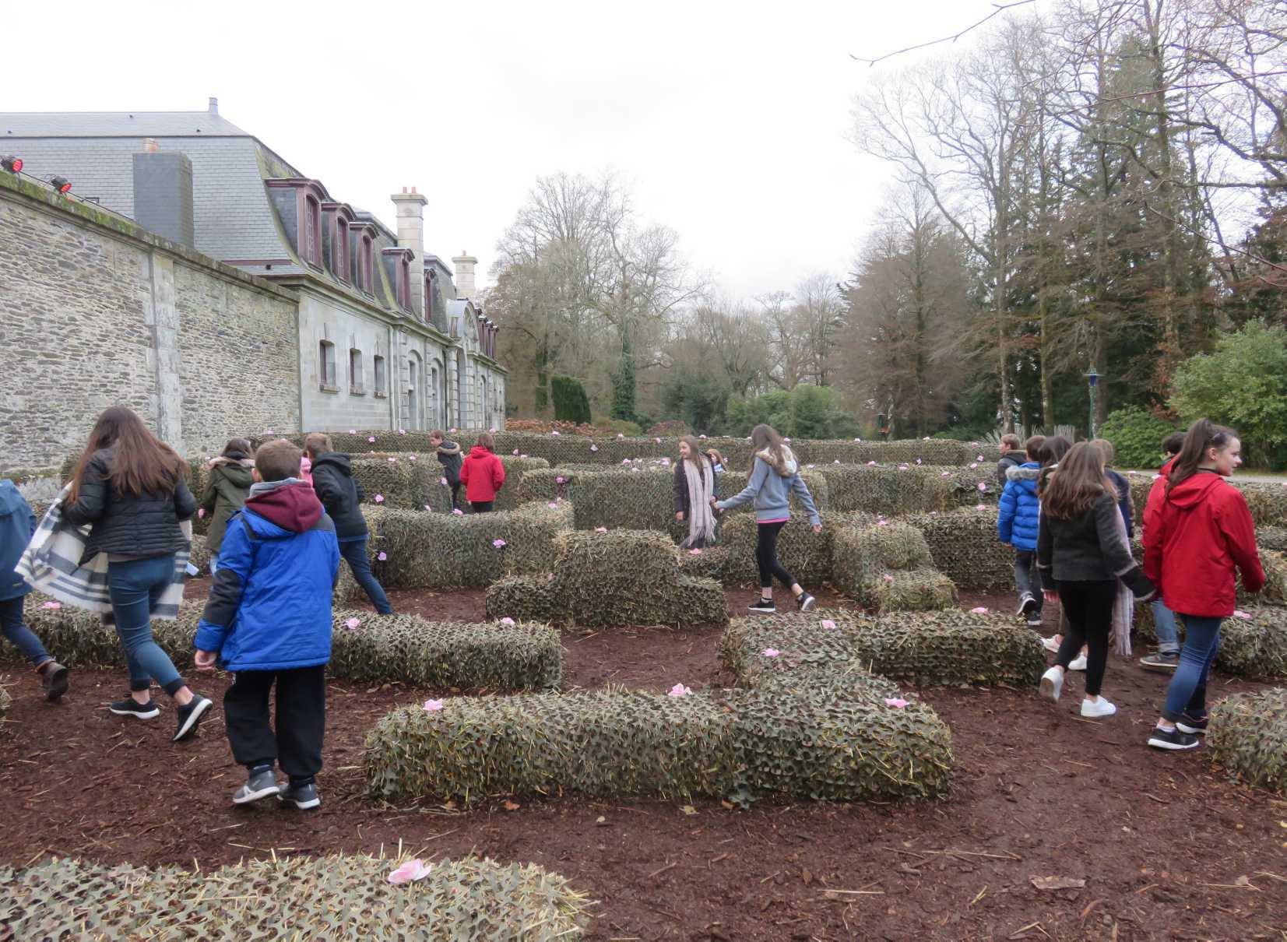
Tout a commencé dans un labyrinthe...
Les élèves cherchent un indice qui nous guiderait vers le monde d'Alice.

Slide 3
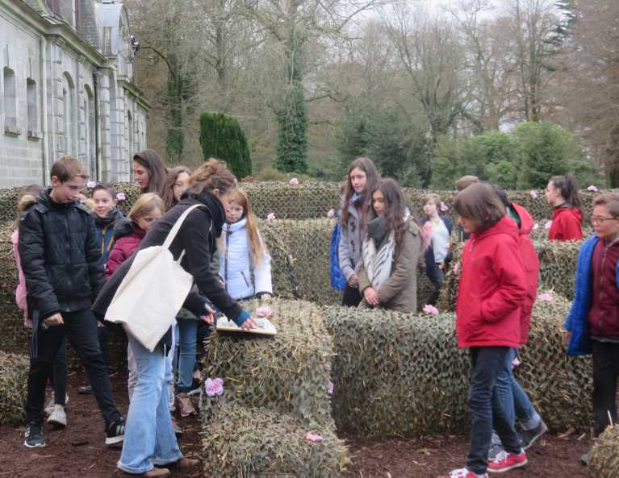
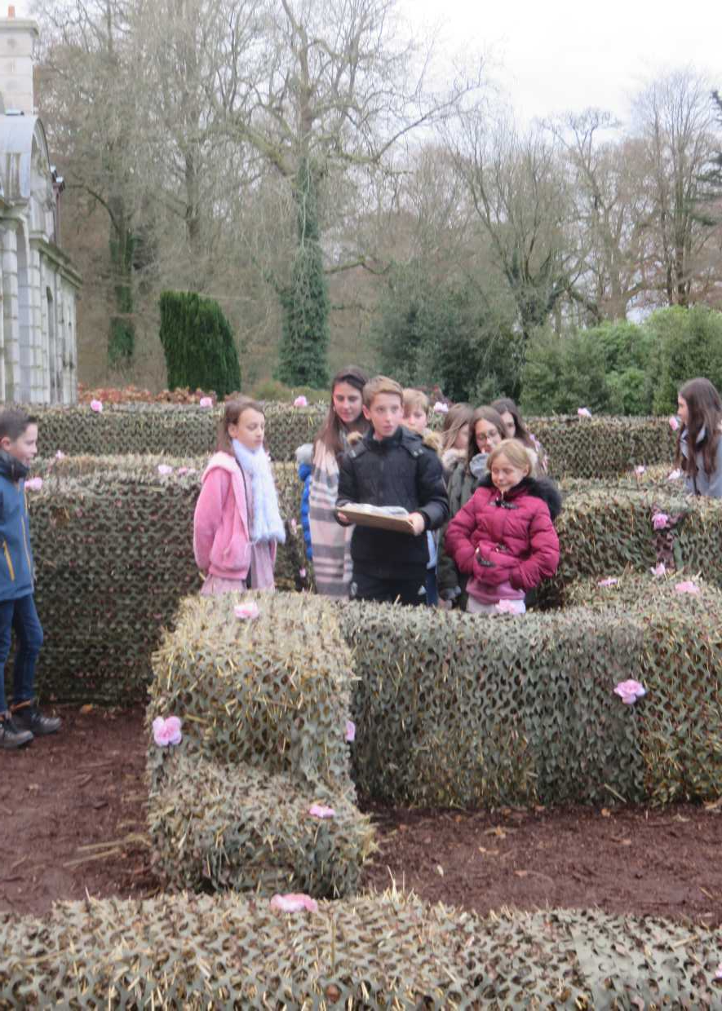
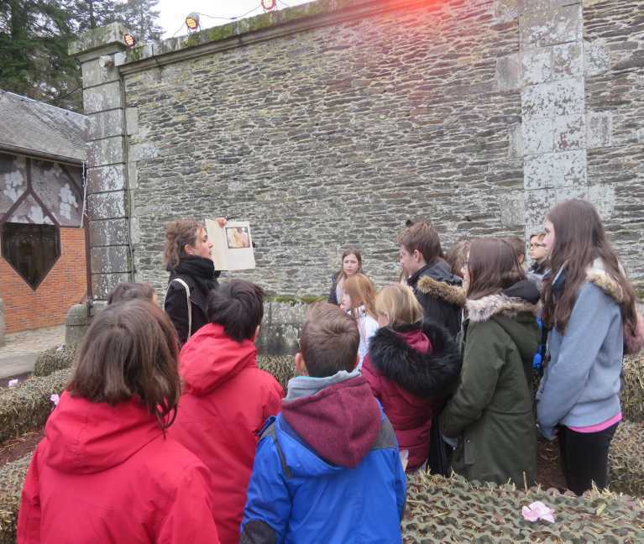
Titouan fait une découverte.Géraldine, l'animatrice,
annonce aux élèves qu'il s'agit du journal d'Alice !

Slide 4
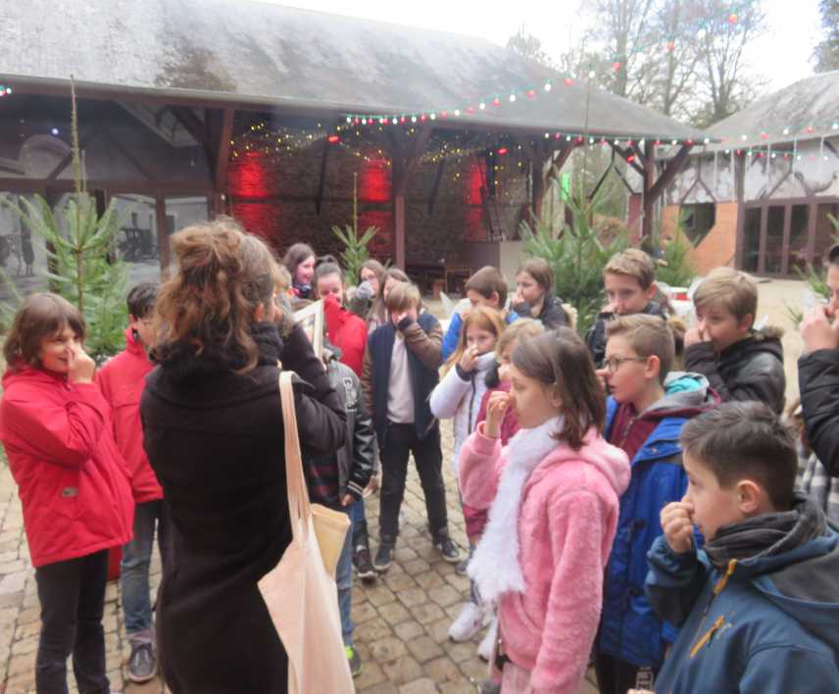
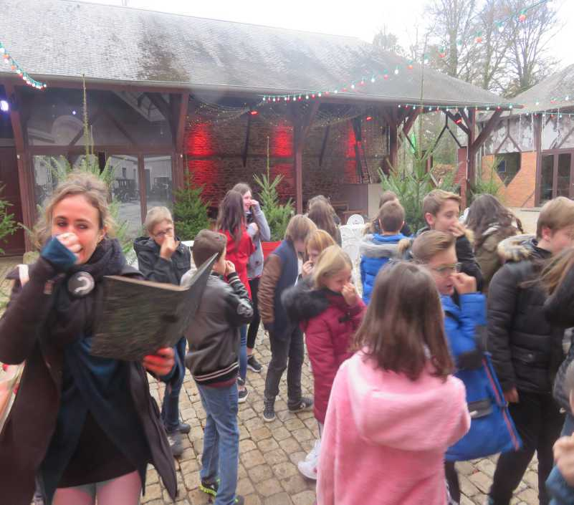
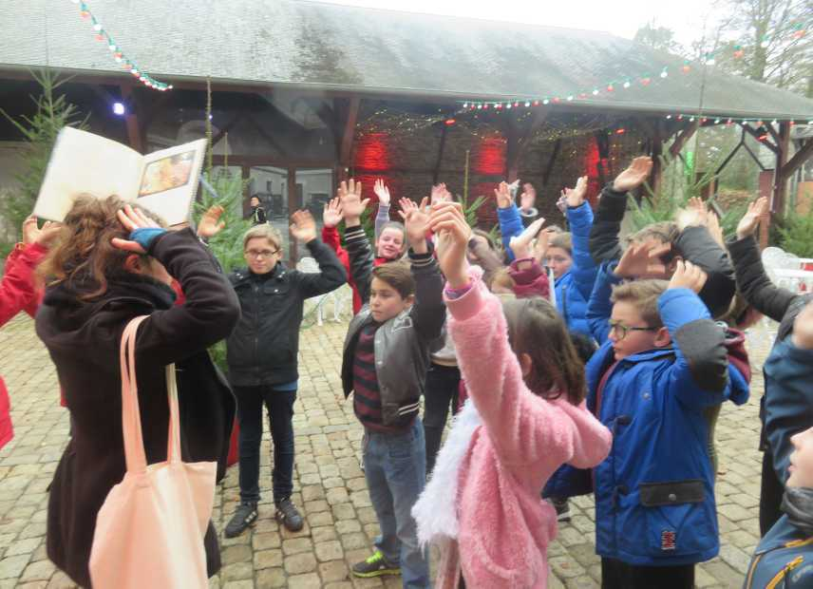
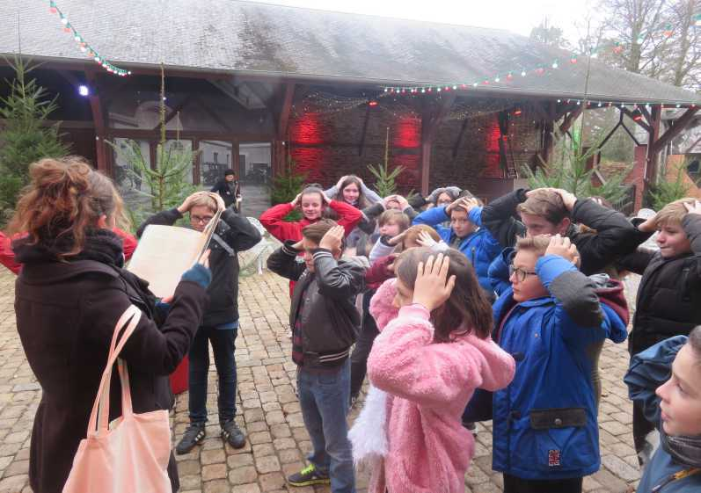
Le journal nous conduit devant les écuries.
Nous devons exécuter une danse magique pour entrer au pays des merveilles...

Slide 5
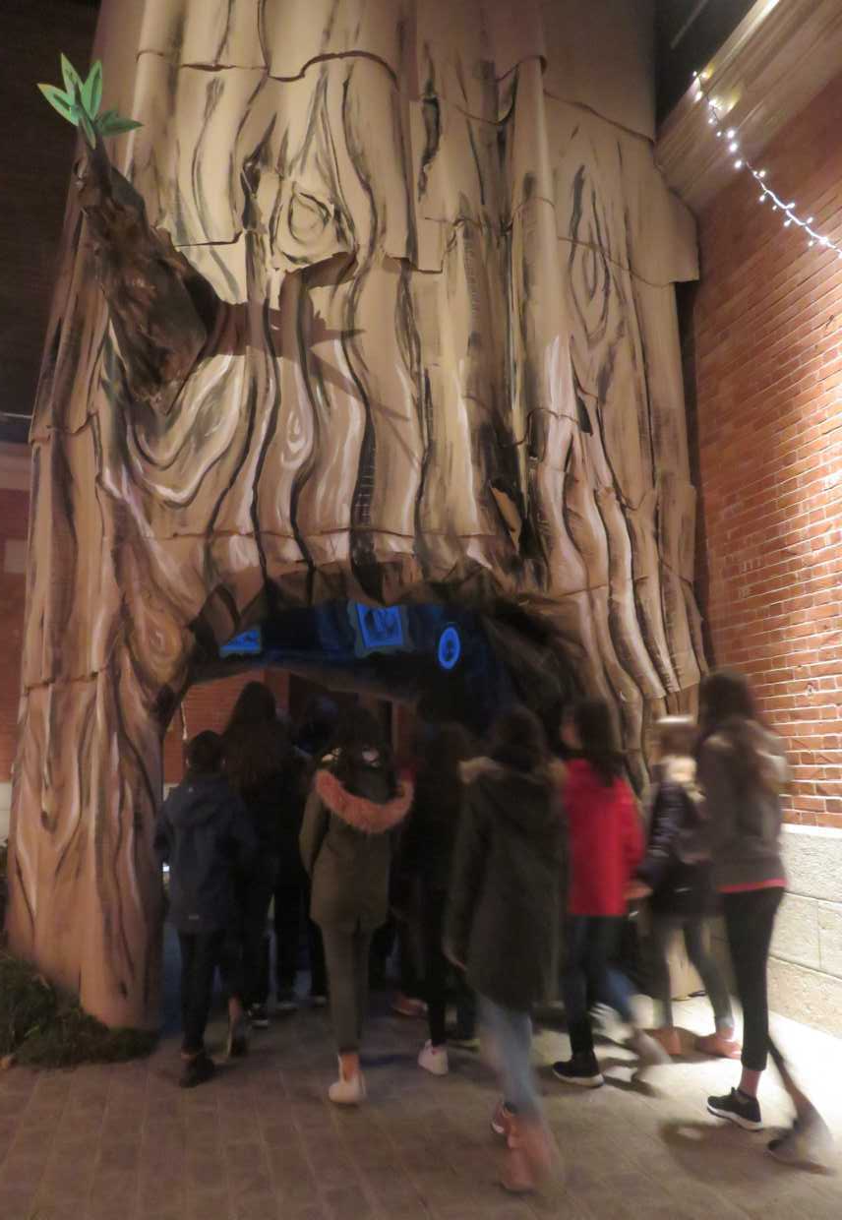
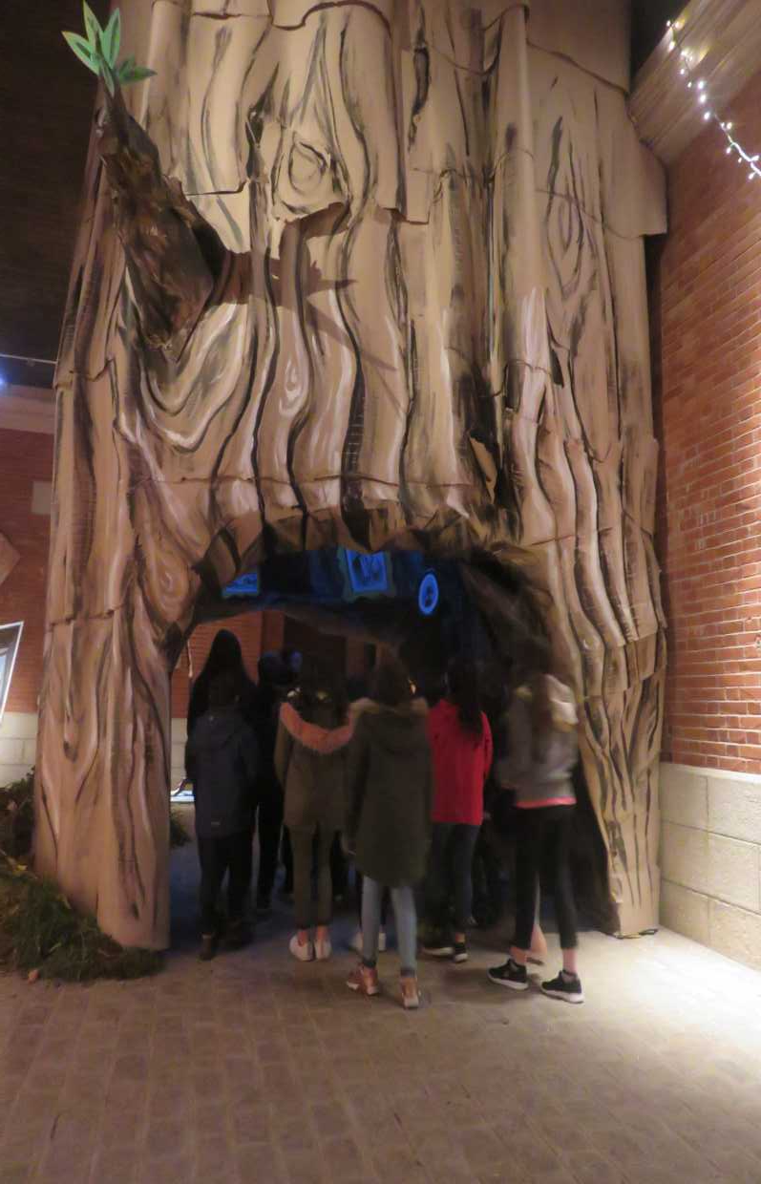
La porte du pays des merveilles se trouve dans le creux d'un arbre.
Nous entrons et basculons sous terre...

Slide 6
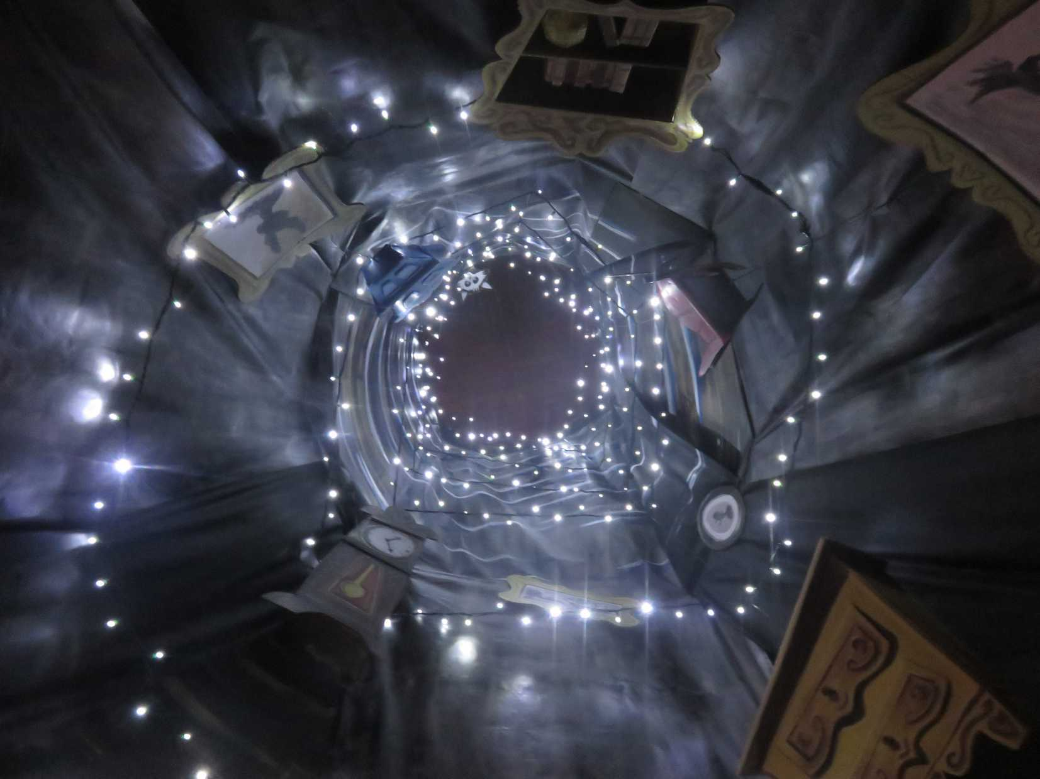
Nous levons les yeux : nous sommes tombés dans un tunnel !
Dinah, la chatte d'Alice, nous regarde depuis le monde réel. Vous la voyez ?

Slide 7
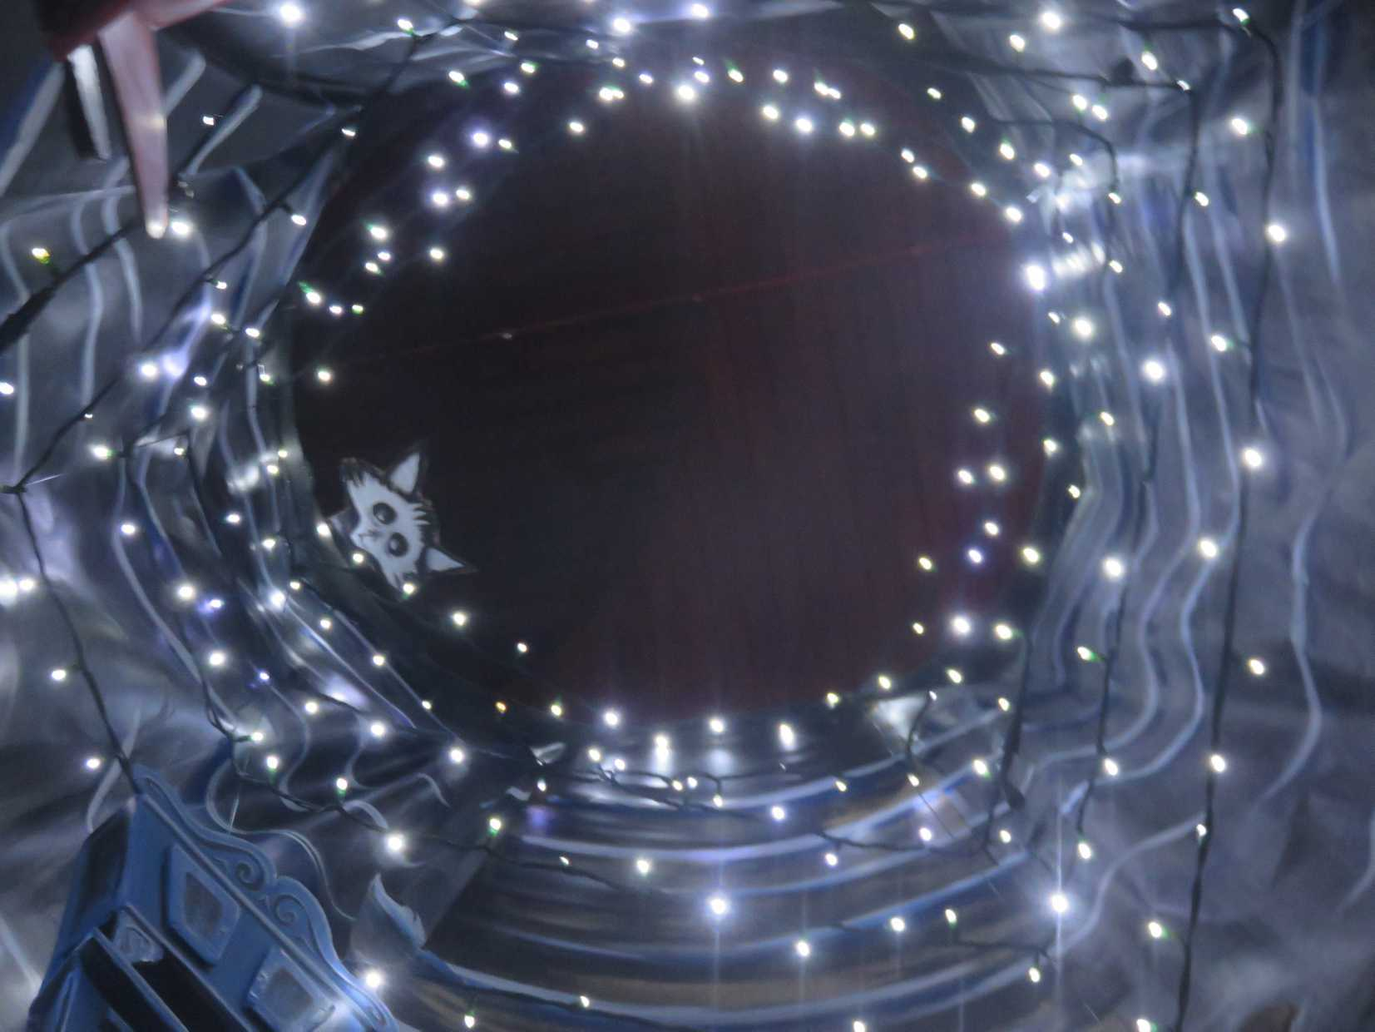
Elle est ici, tout en haut !

Slide 8
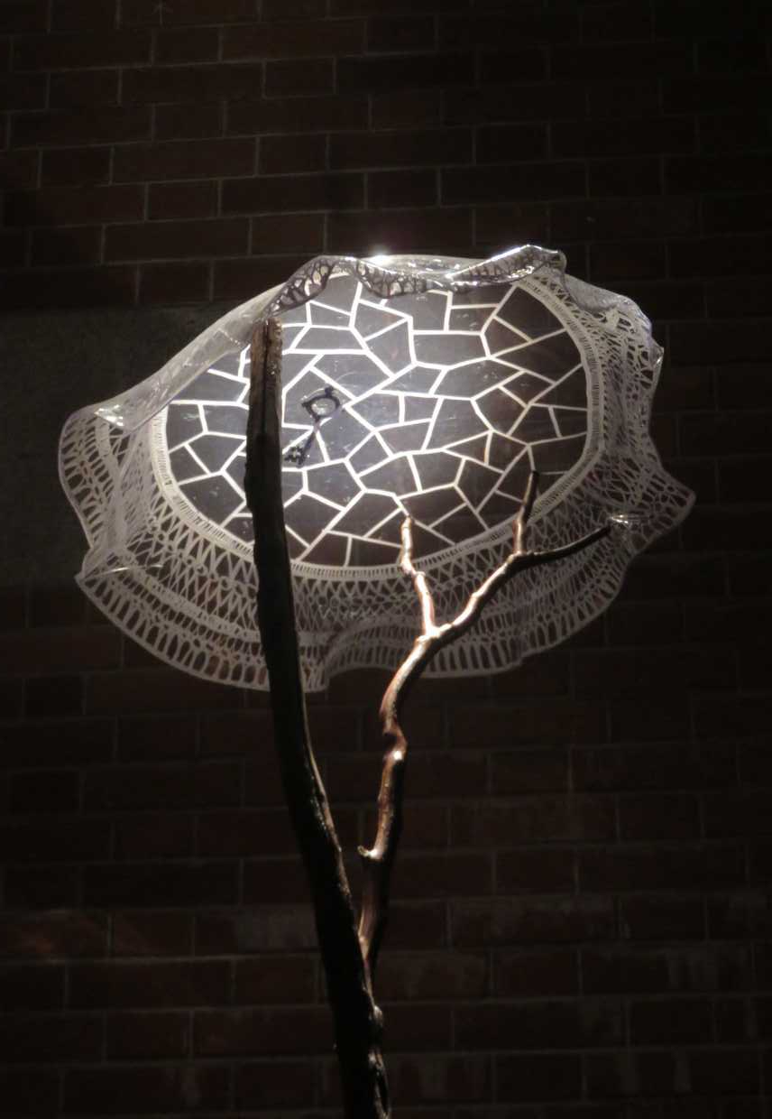
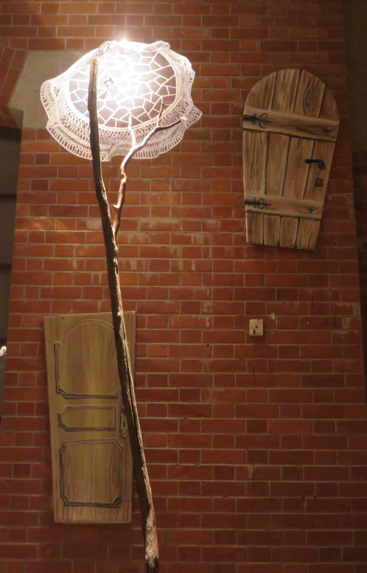
Impossible de passer par ces portes :
la clé est restée sur la table !

Slide 9
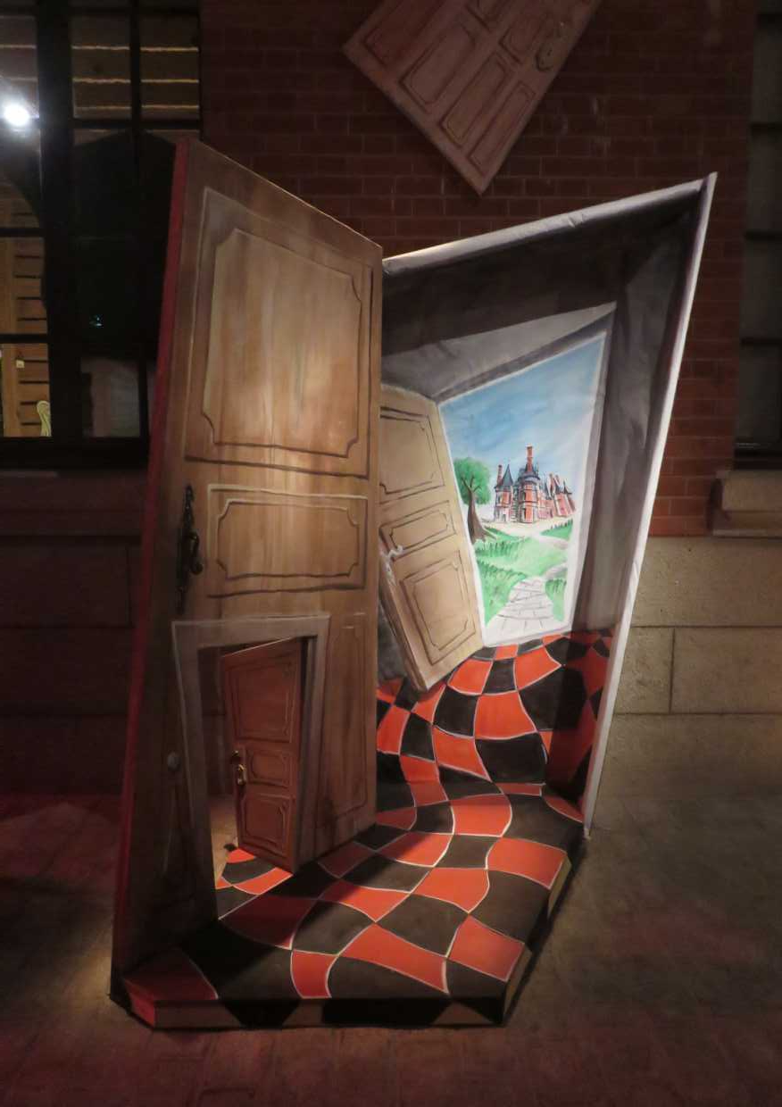
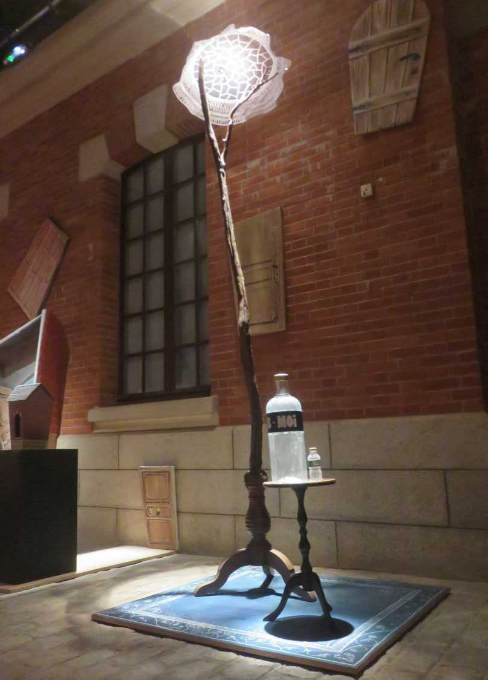
Nous sommes courageux : nous buvons la potion qui se trouve dans la bouteille „BOIS-MOIS“ et entrons par une nouvelle porte... Au loin, le château !

Slide 10
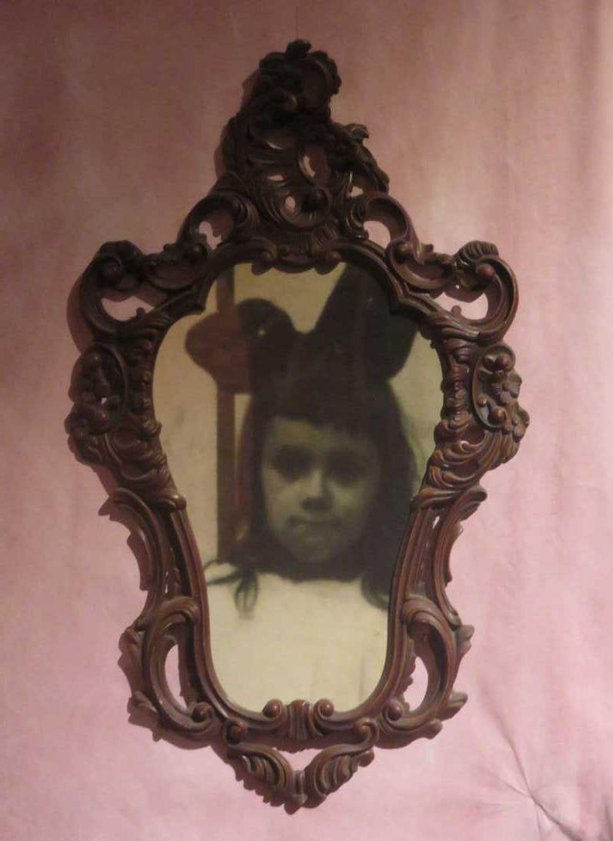
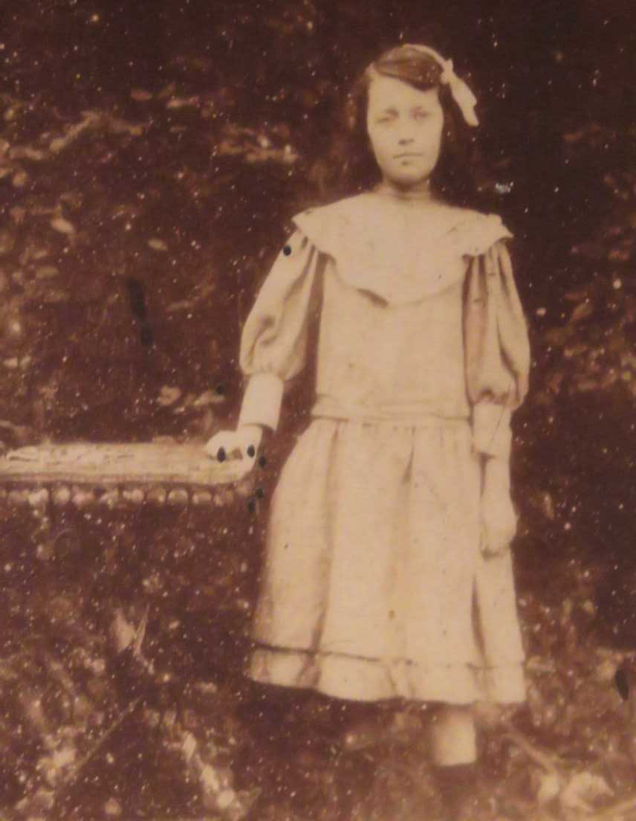
Quelle surprise ! Voici Alice. La vraie Alice. Alice Lidell, la petite fille brune pour laquelle Lewis CARROLL a écrit sa célèbre histoire...
Nous sommes sur la bonne route !

Slide 11
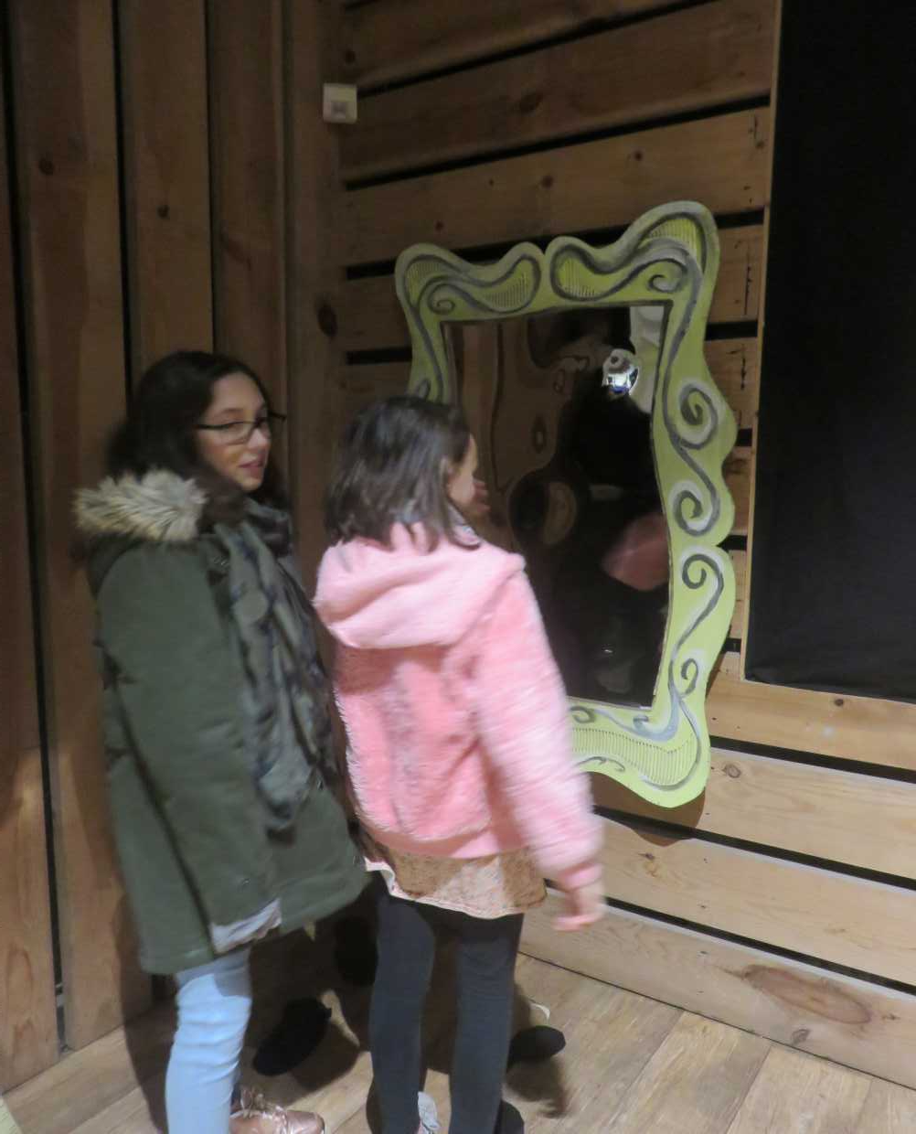
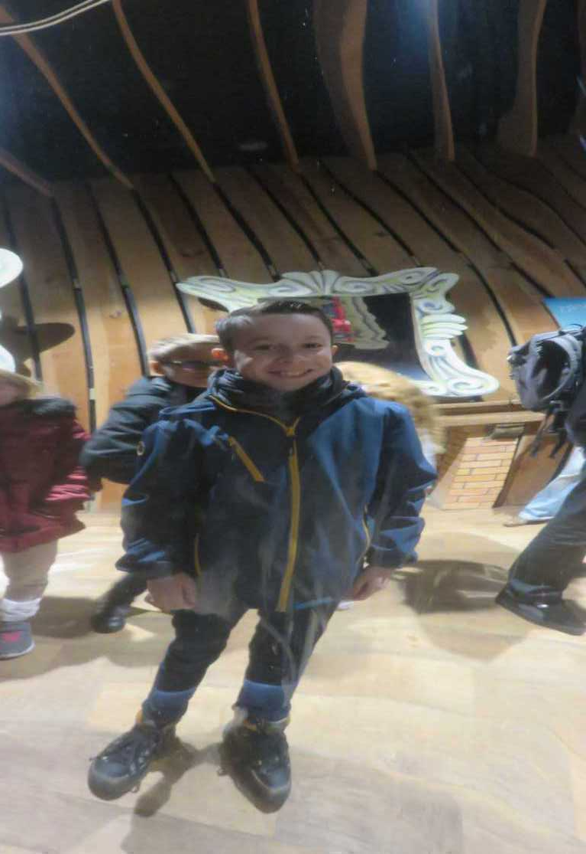
Et nous, à quoi ressemblons-nous vraiment ?
Sans hésitation, nous observons notre reflet dans ces drôles de miroirs...

Slide 12
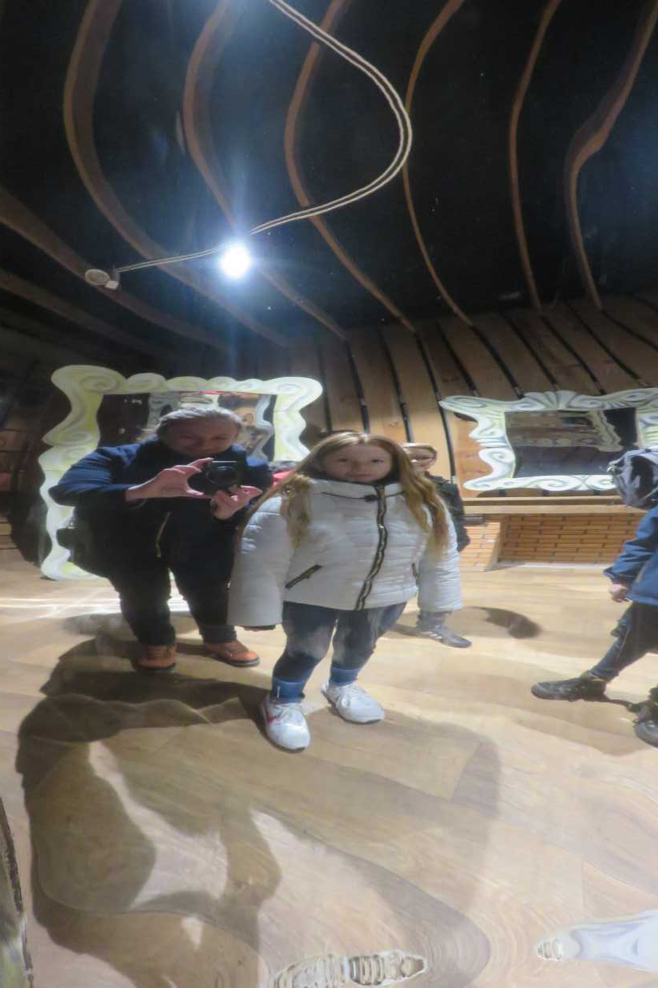
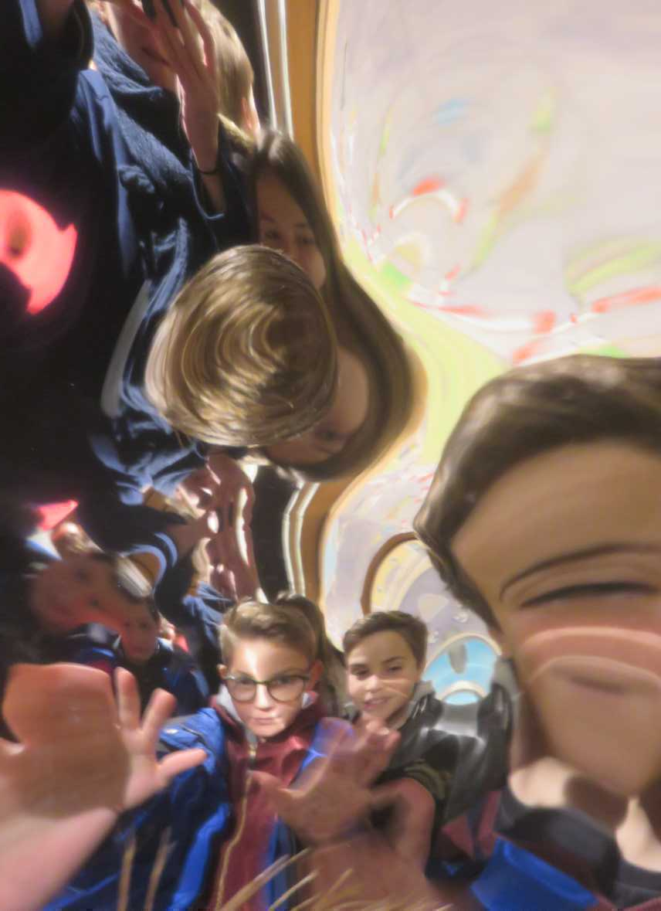
Quelque chose vous semble étrange ?

Slide 13
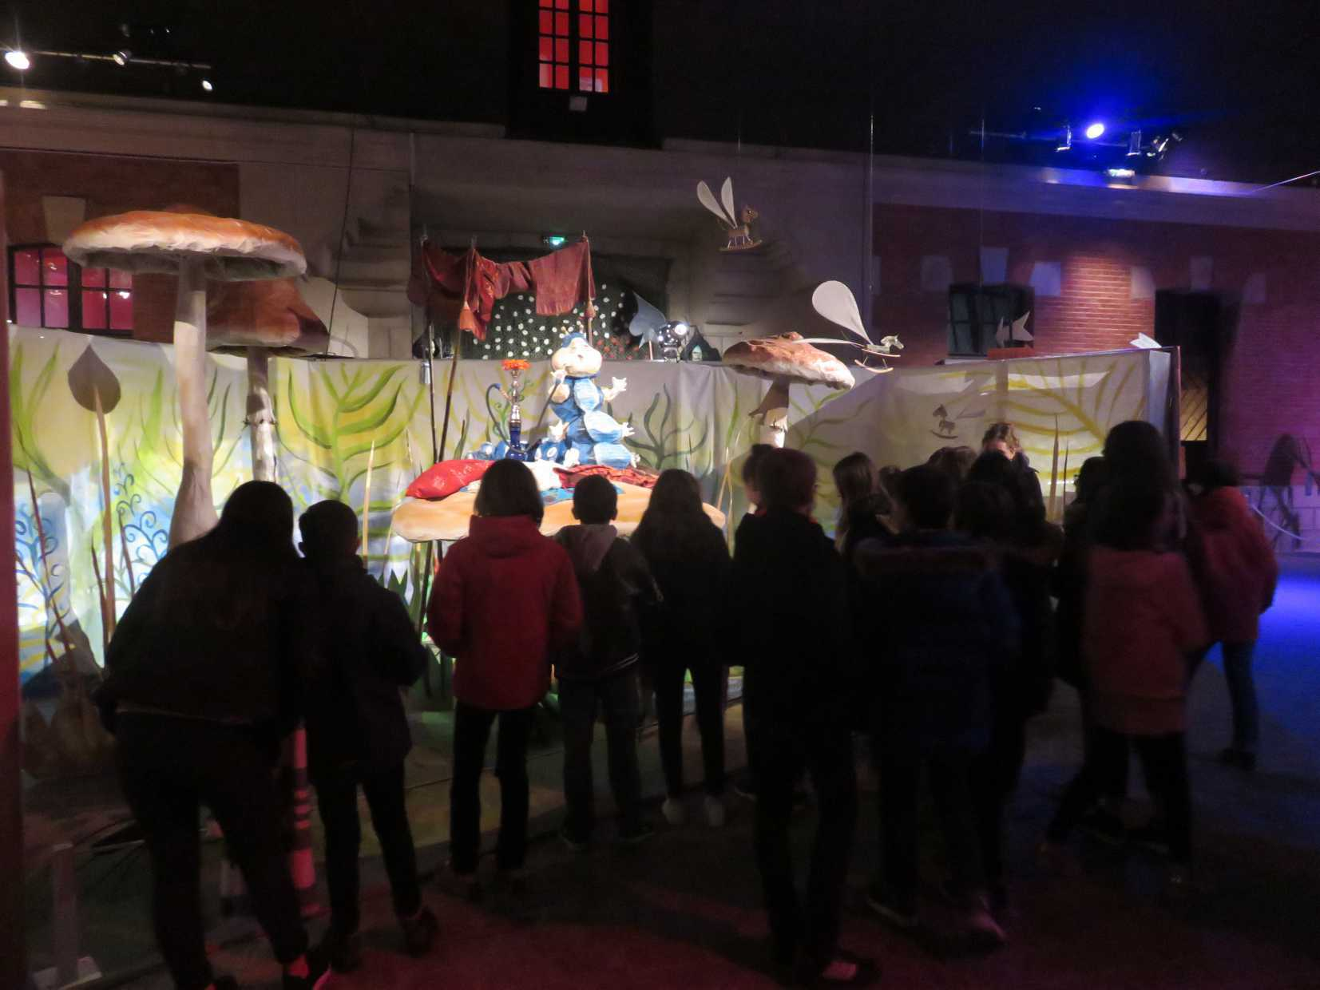
Nous poursuivons notre chemin.
Un petit personnage nous appelle du haut de son champignon...

Slide 14
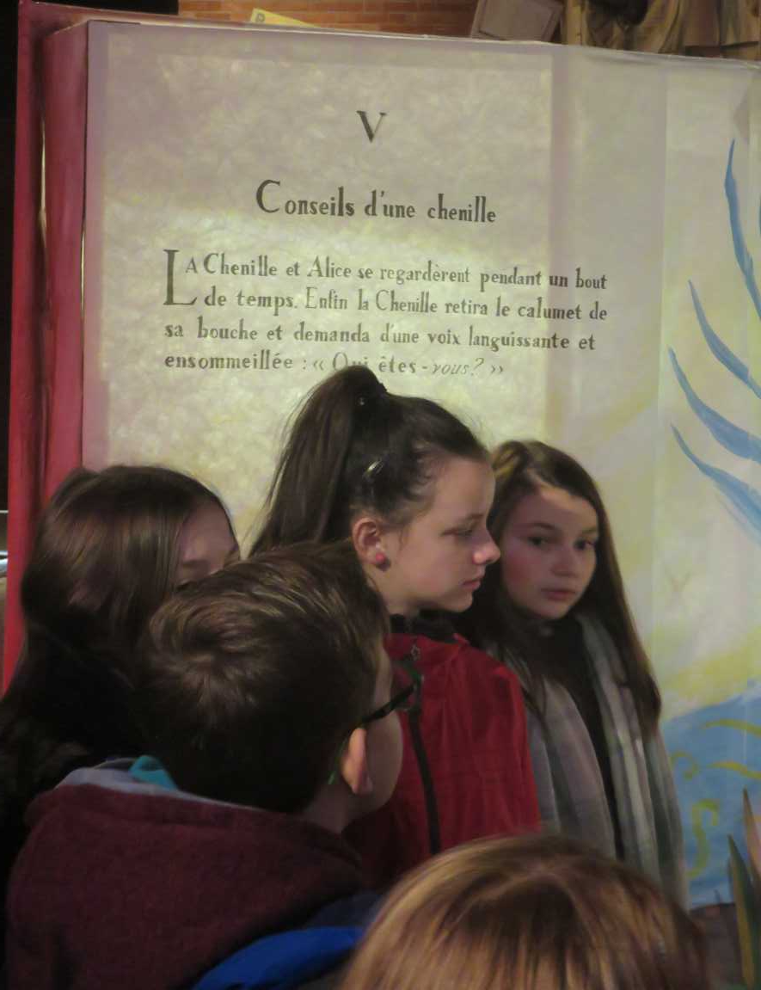
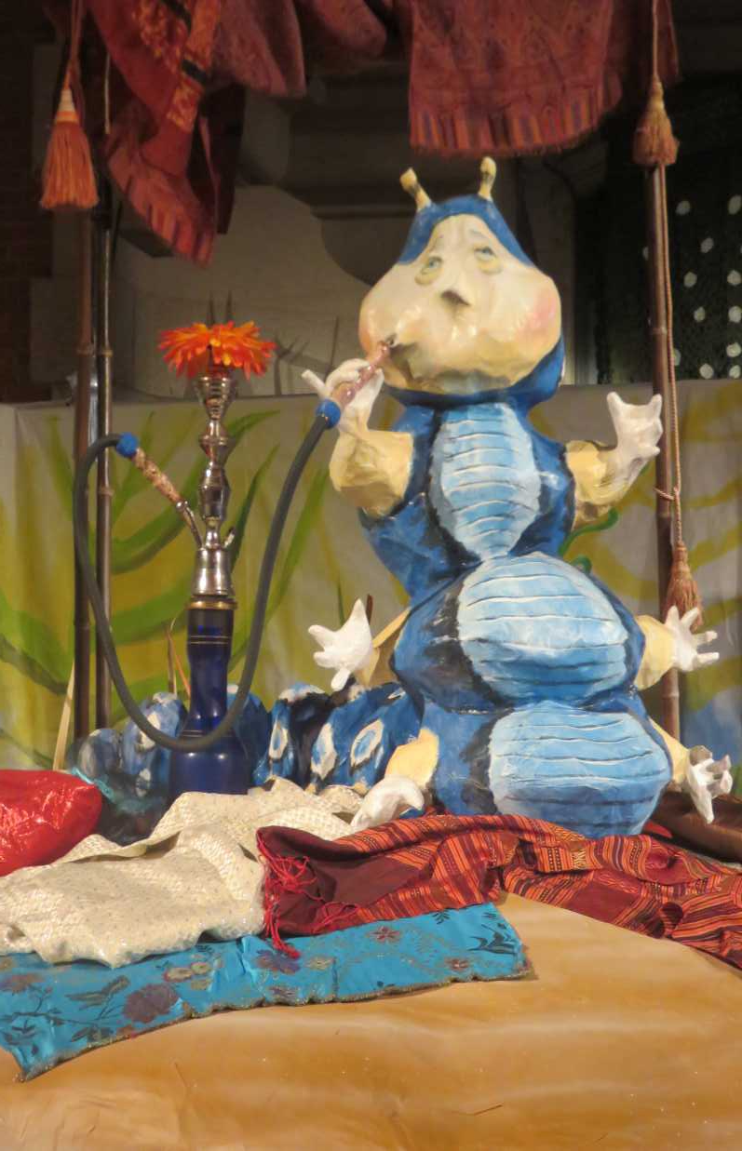
C'est la chenille bleue, qui, tout en fumant le narguilé,
nous donne quelques conseils. Sur un ton un peu sec !

Slide 15
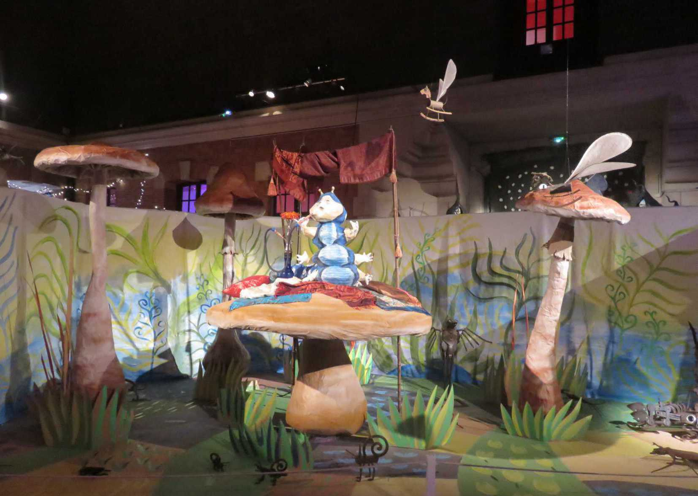
La chenille, entourée de chevolants (mot-valise inventé par Zacharie),
nous dit qu'il est l'heure de prendre le thé.

Slide 16
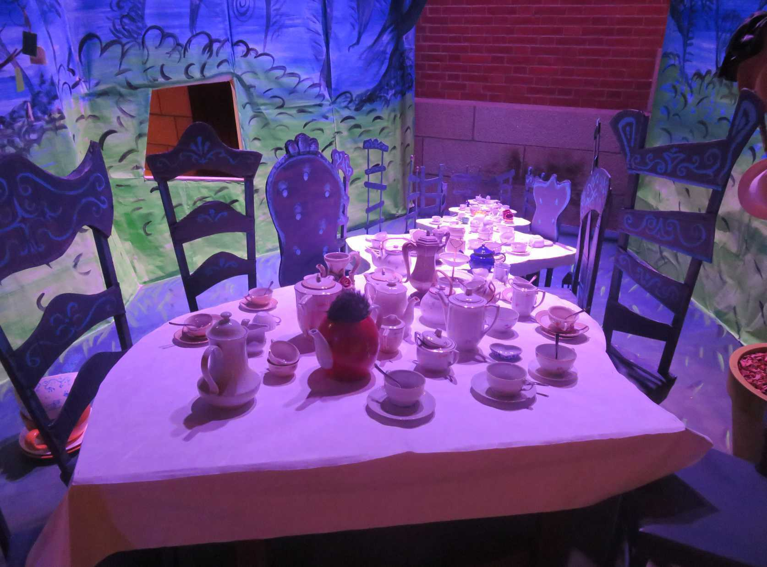
Nous nous arrêtons donc quelques instants
chez le lièvre de mars et le chapelier. Ils se sont absenthés ;-).

Slide 17
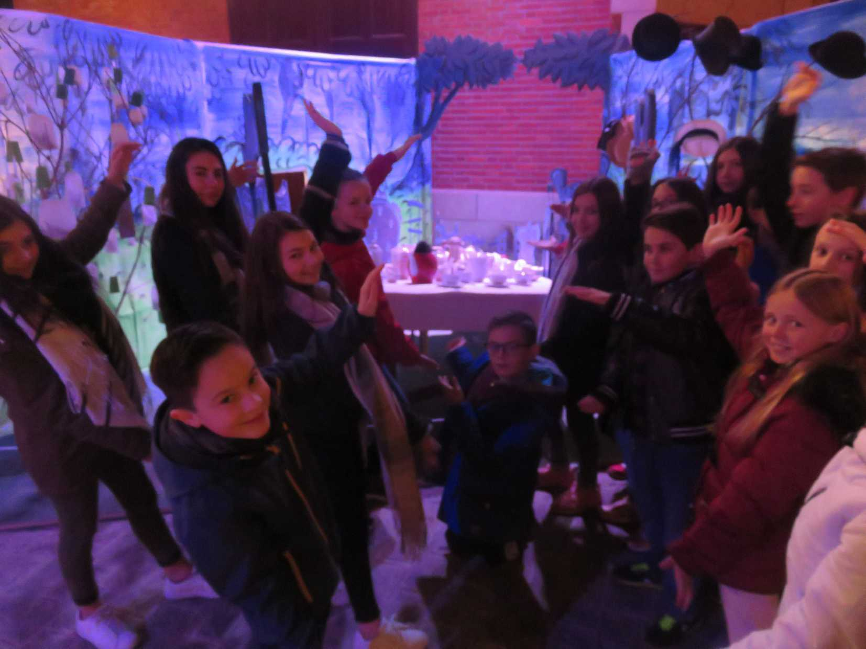
Les élèves de 6ème A et B prennent les choses en main et vous présentent...

Slide 18
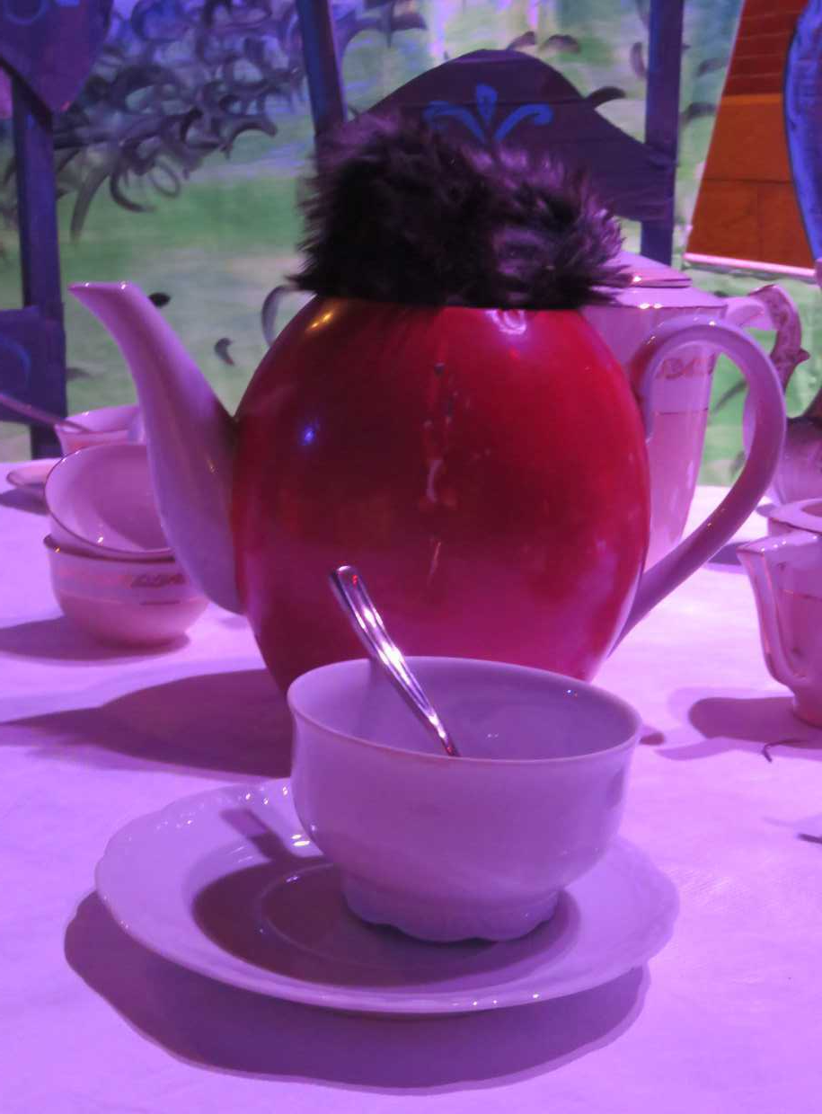
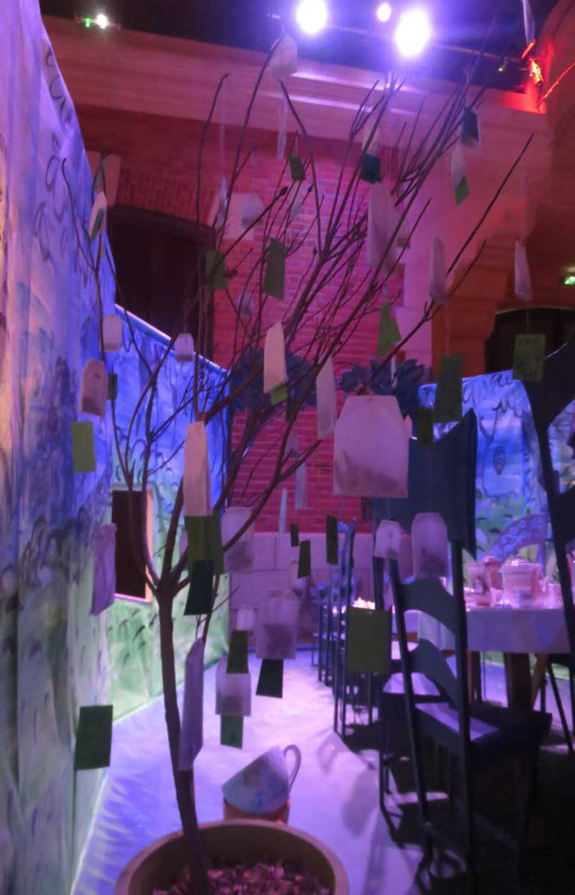
L'arbre à thé et le loir... endormi dans la théière.

Slide 19
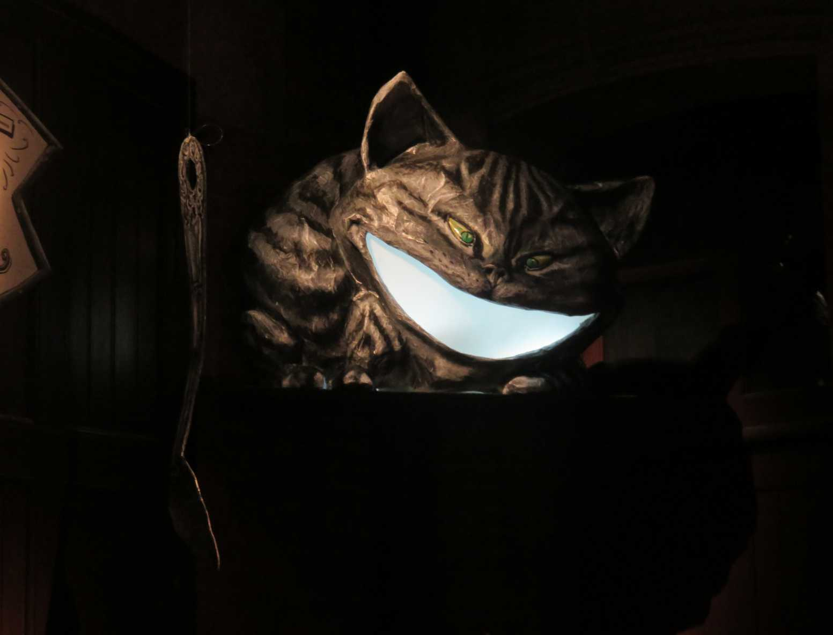
Il y en a un qui a l'air de trouver cela très drôle, perché tout là-haut...

Slide 20
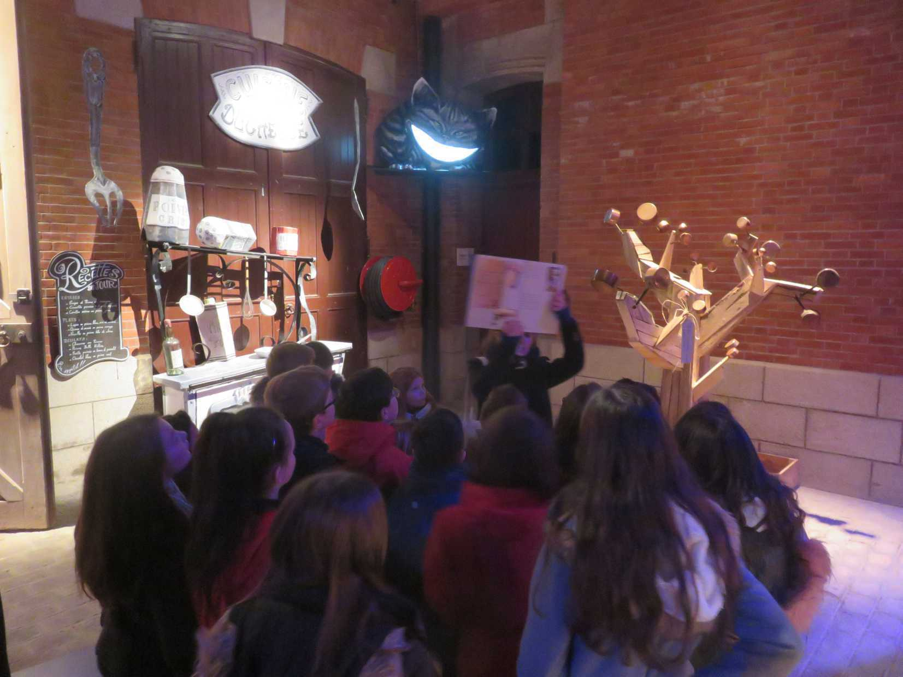
Nous sommes chez la Duchesse, dans une cuisine sentant très fort le poivre...

Slide 21
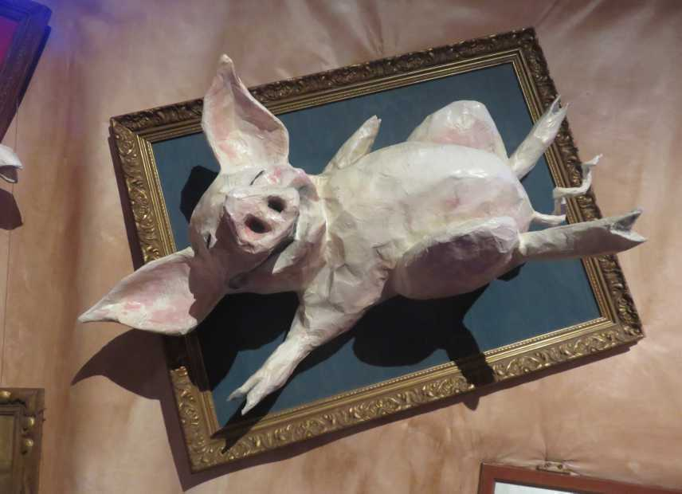
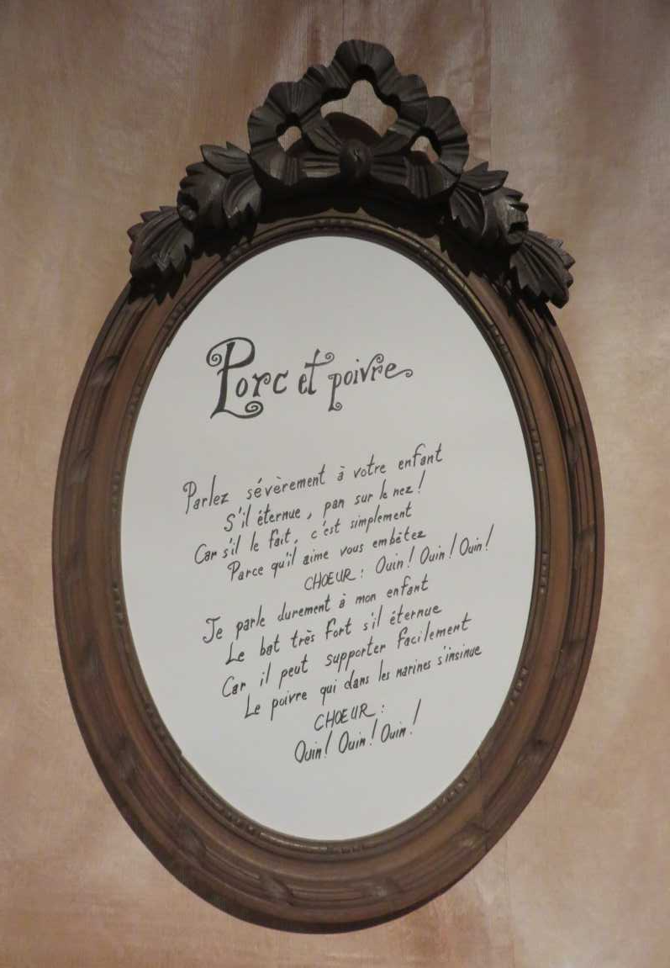
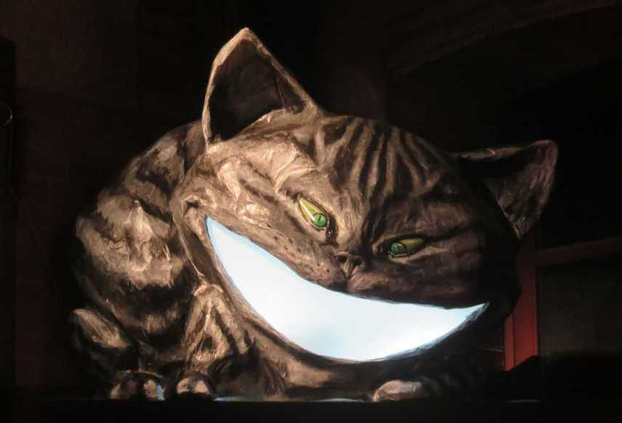
Un bébé qui se transforme en cochon, un chat qui sourit, et une recette pour éduquer les enfants... Fuyons cette maison de fous !

Slide 22
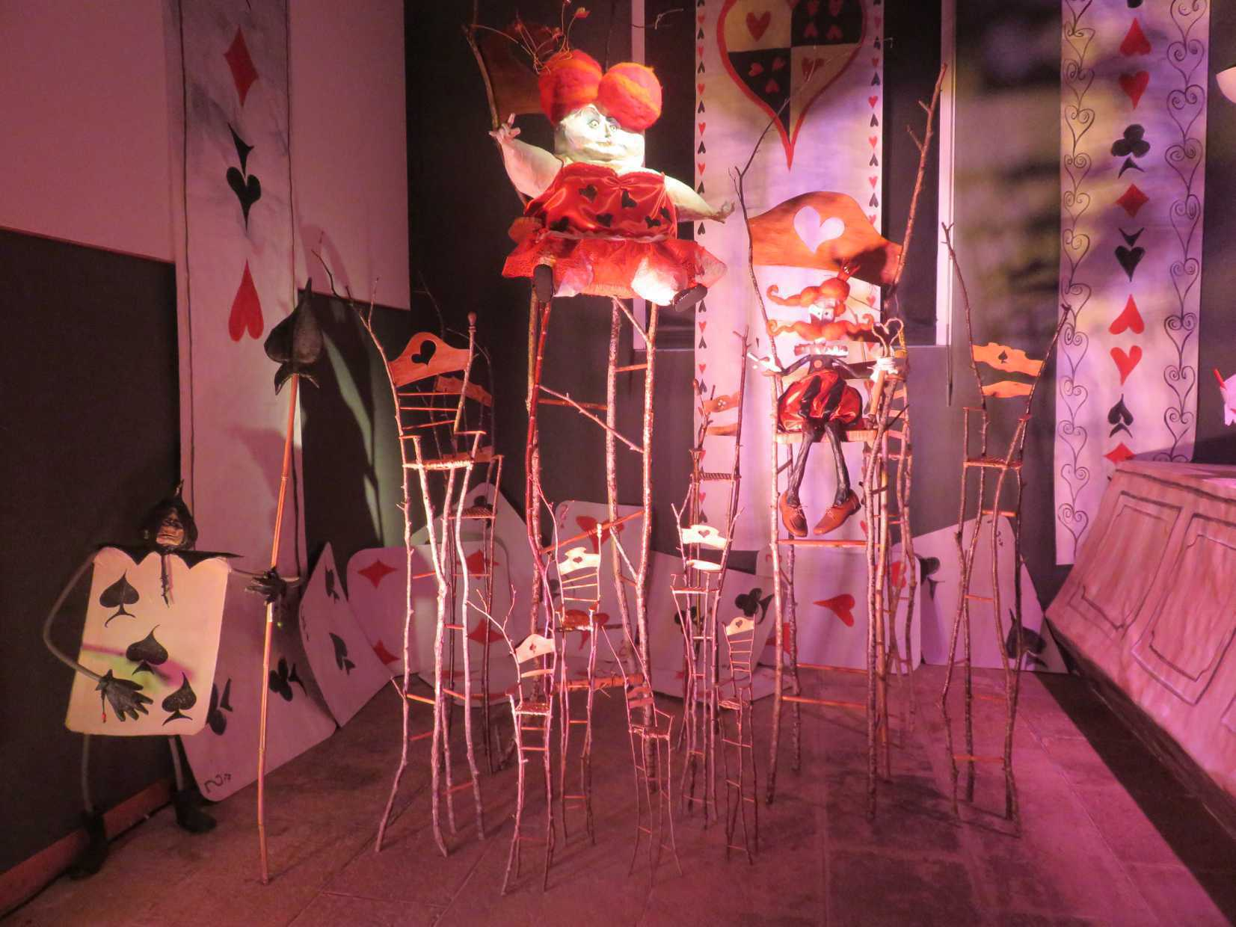
C'est l'heure d'assister au procès. Président le roi et la reine de coeur...

Slide 23
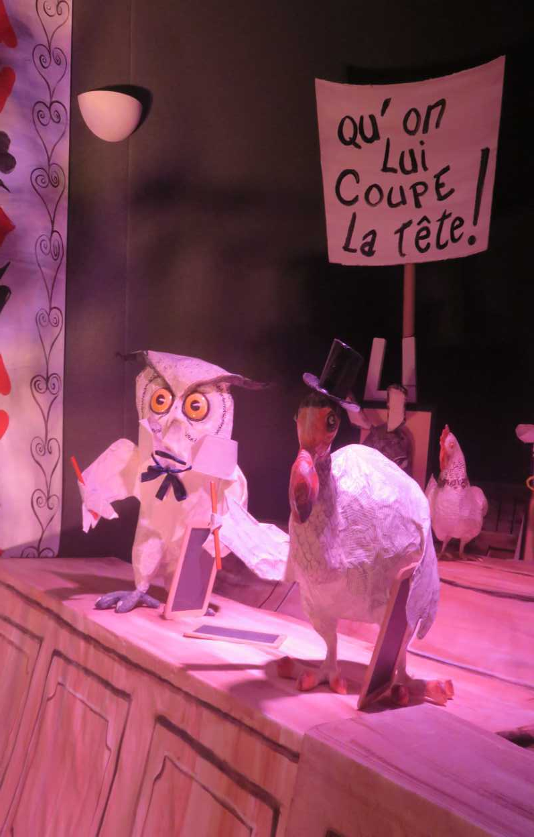
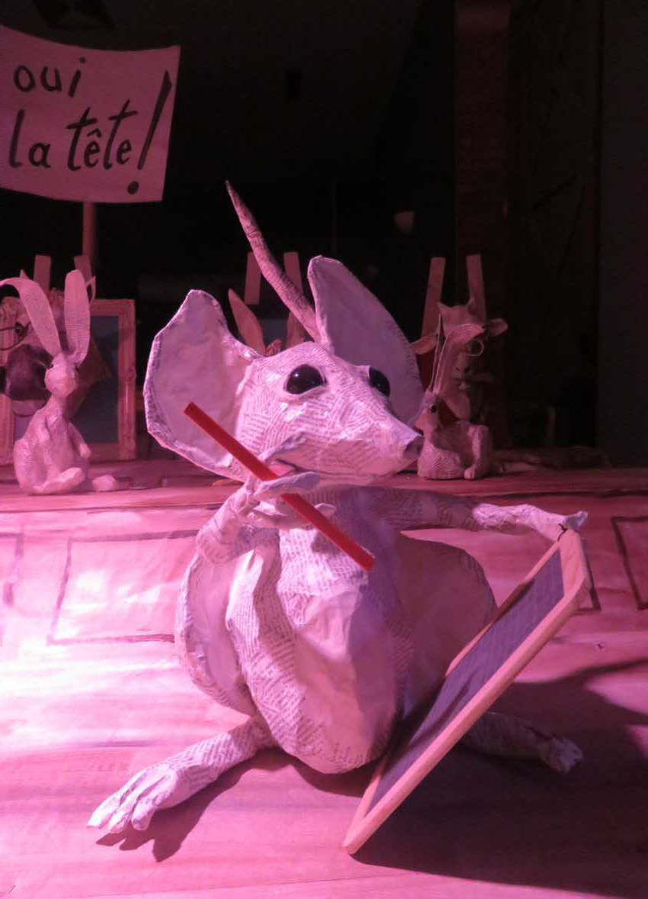
Pour rendre le verdict, d'étranges jurés...
;jb

Slide 24
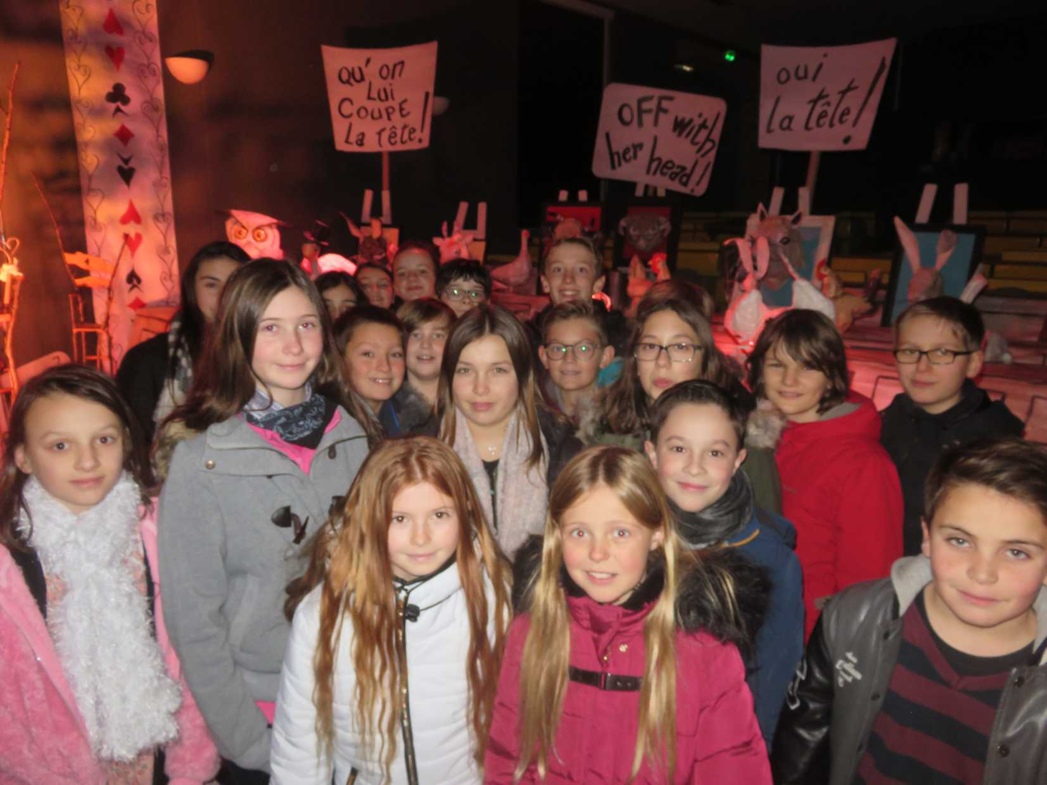
De jolies petites têtes qui ont failli être coupées !

Slide 25
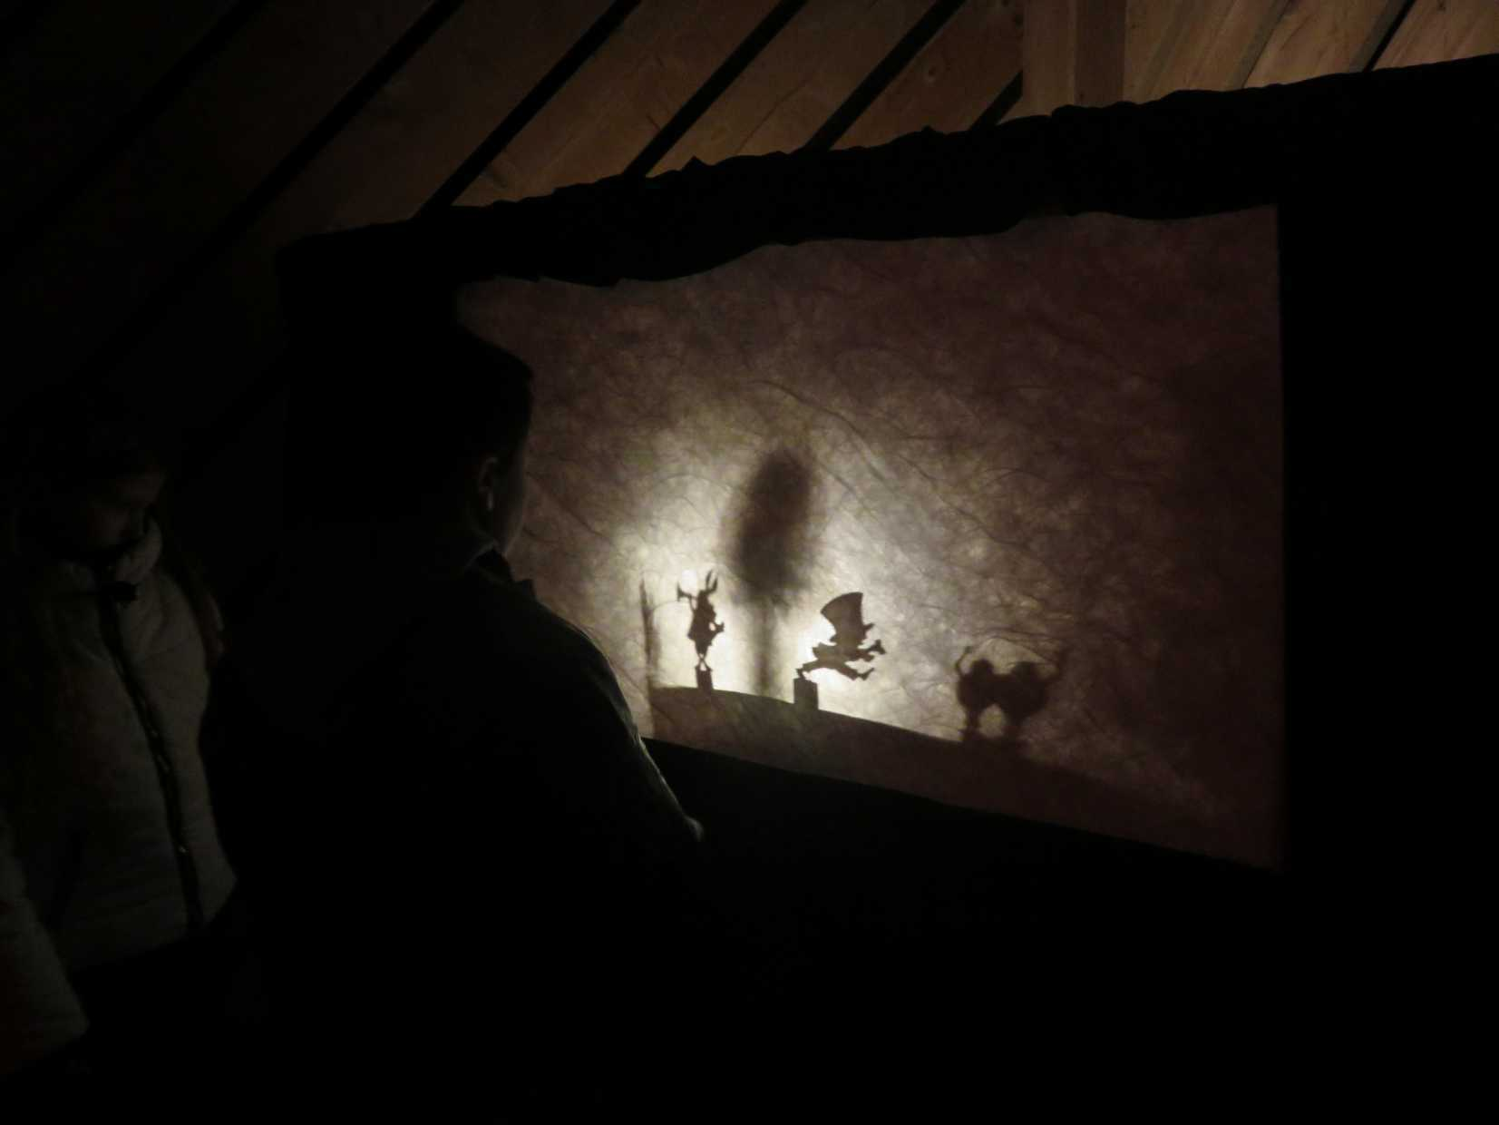
Le lapin blanc sonne à la trompette la fin du procès.
Le chapelier s'enfuit ! Nous tentons de le suivre...
Des ombres passent... Nous tentons de les suivre !

Slide 26
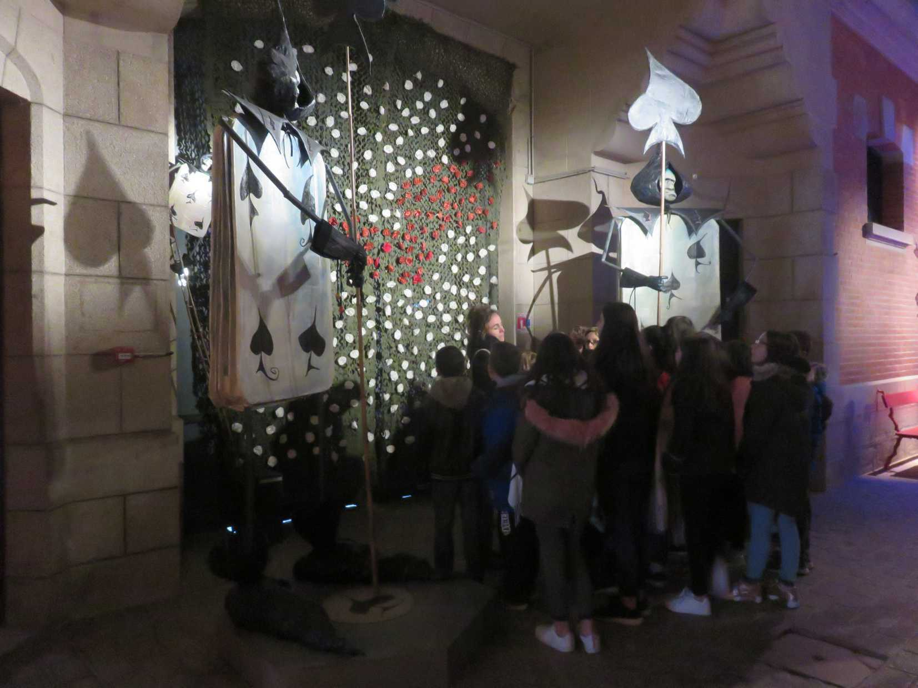
Mais la route est barrée par des soldats-cartes.

Slide 27
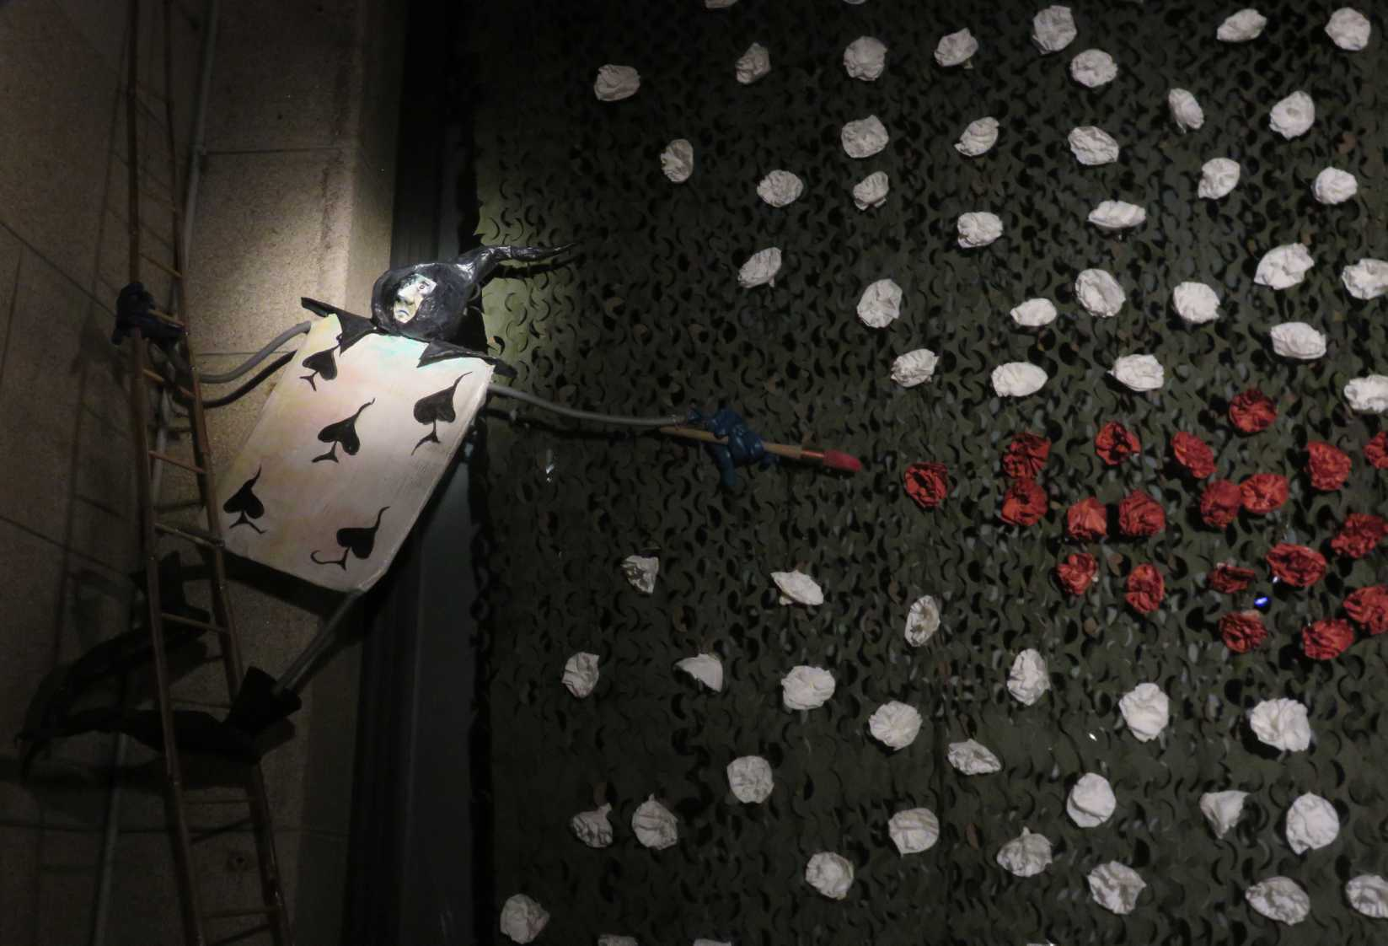
Eux aussi ont peur de se faire couper la tête !
Alors ils repeignent les roses blanches de la reine en rouge...

Slide 28
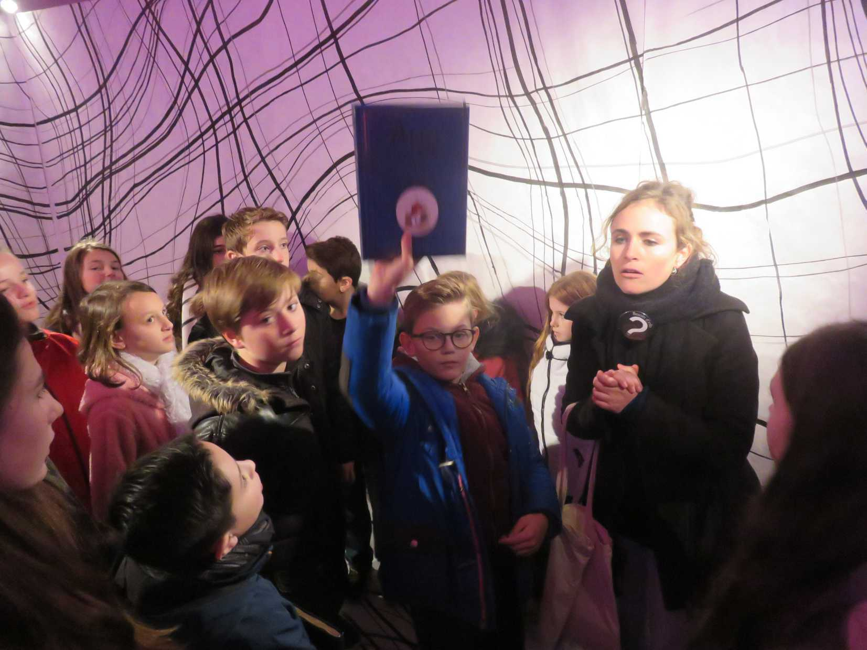
Il est l'heure de quitter le pays des merveilles !
Tous les personnages retournent dans le livre que tient Elouan.

Slide 29
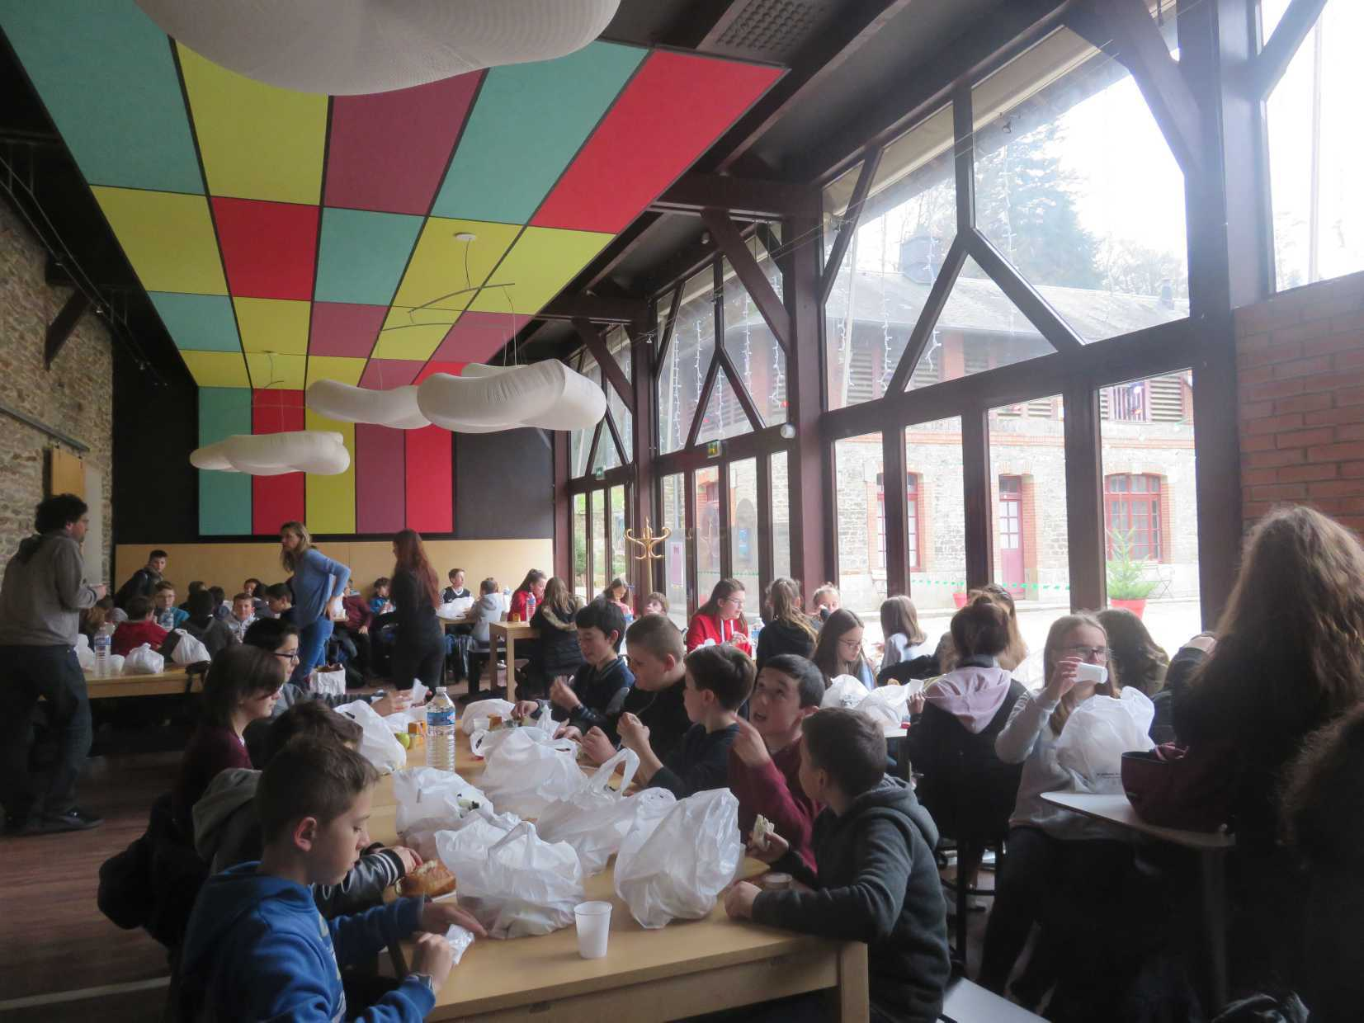
Midi !
Après toutes ces émotions, nous nous restaurons
dans une salle très colorée, au chaud.

Slide 30
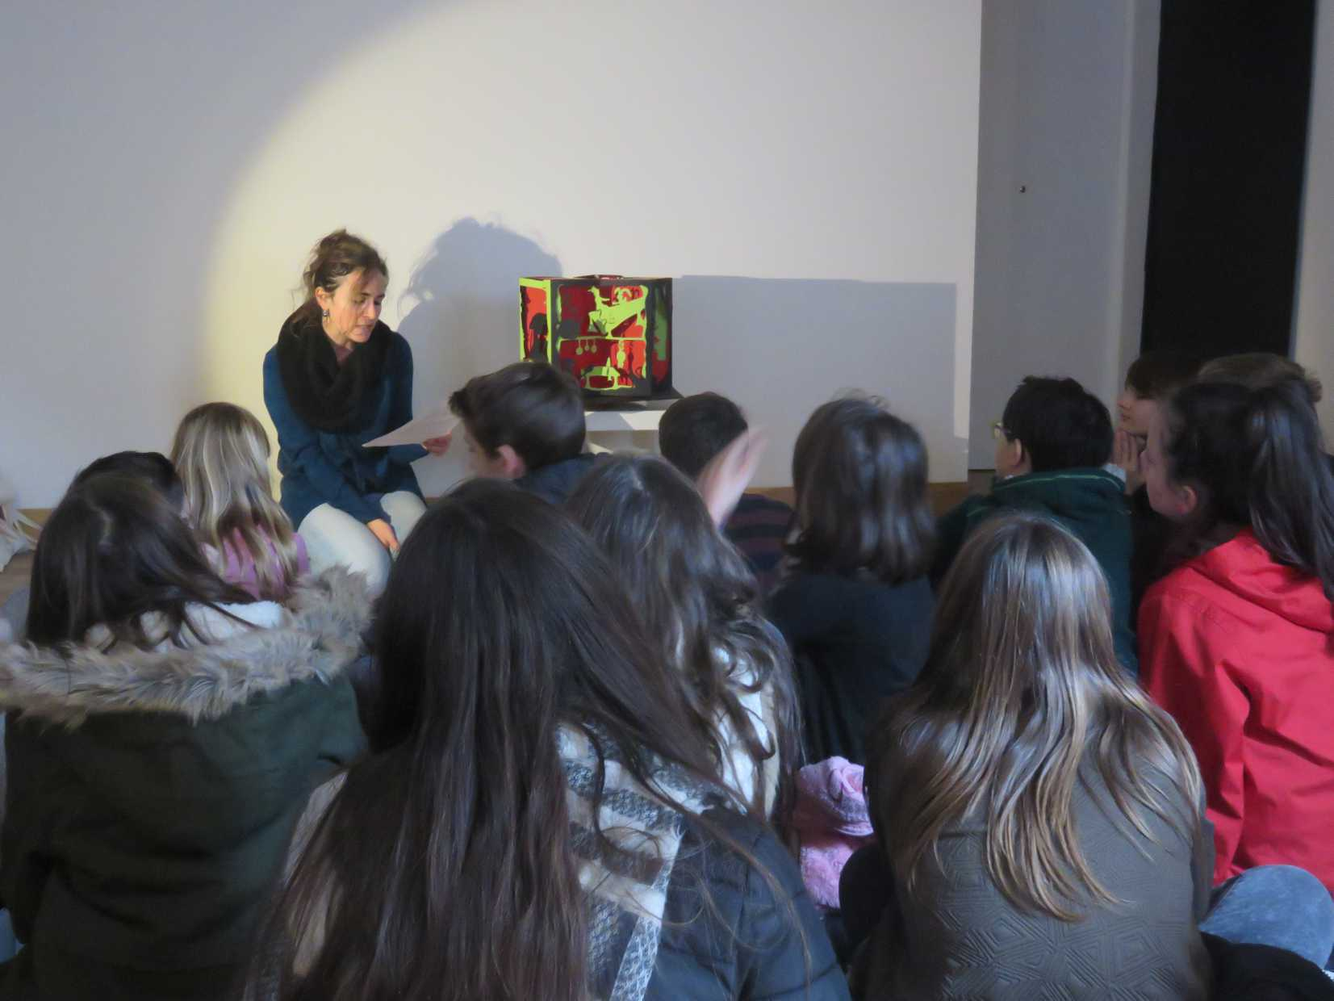
Après-midi :
Géraldine nous lit l'histoire que l'artiste Dominique RICHARD a voulu raconter grâce aux oeuvres admirées en fin de matinée...

Slide 31
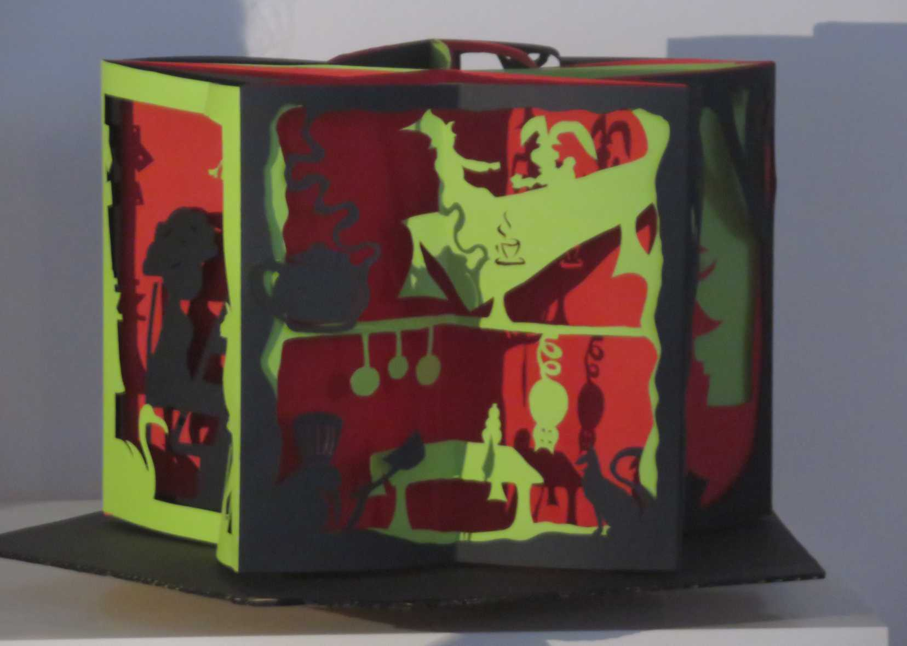
Géraldine illustre l'histoire
en faisant tourner ce magnifique carrousel en „Pop Up“

Slide 32
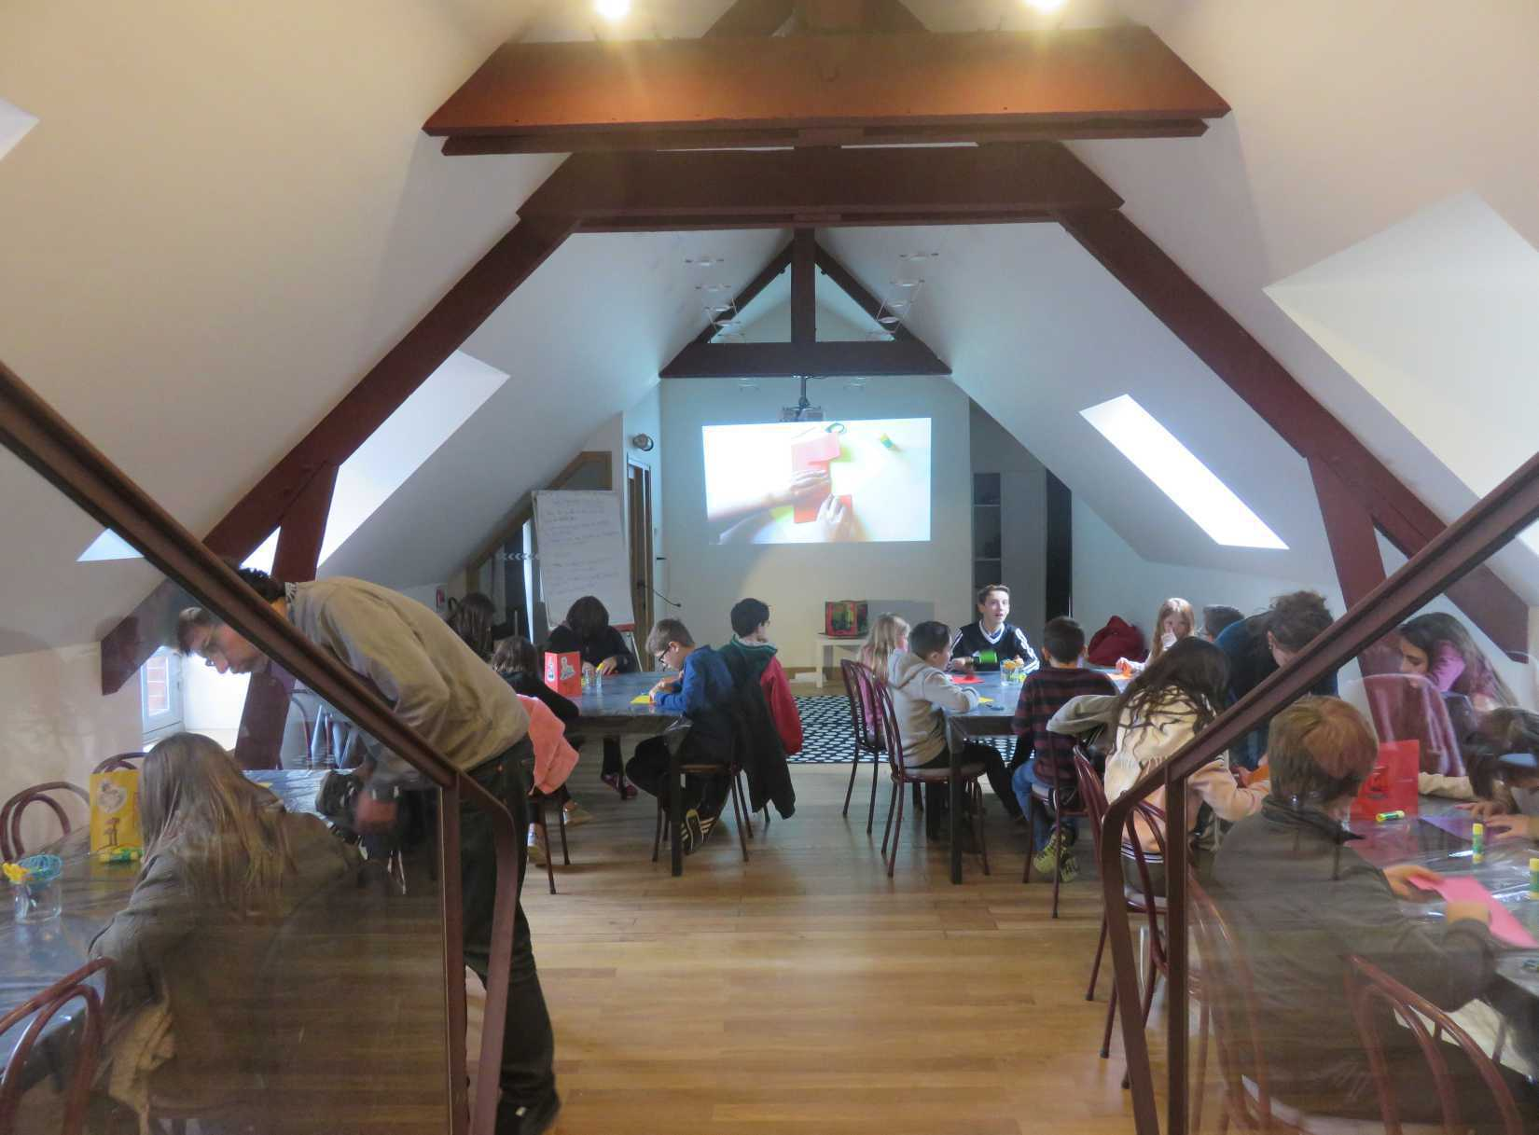
Les élèves s'installent pour créer leur carte en „pop up“

Slide 33
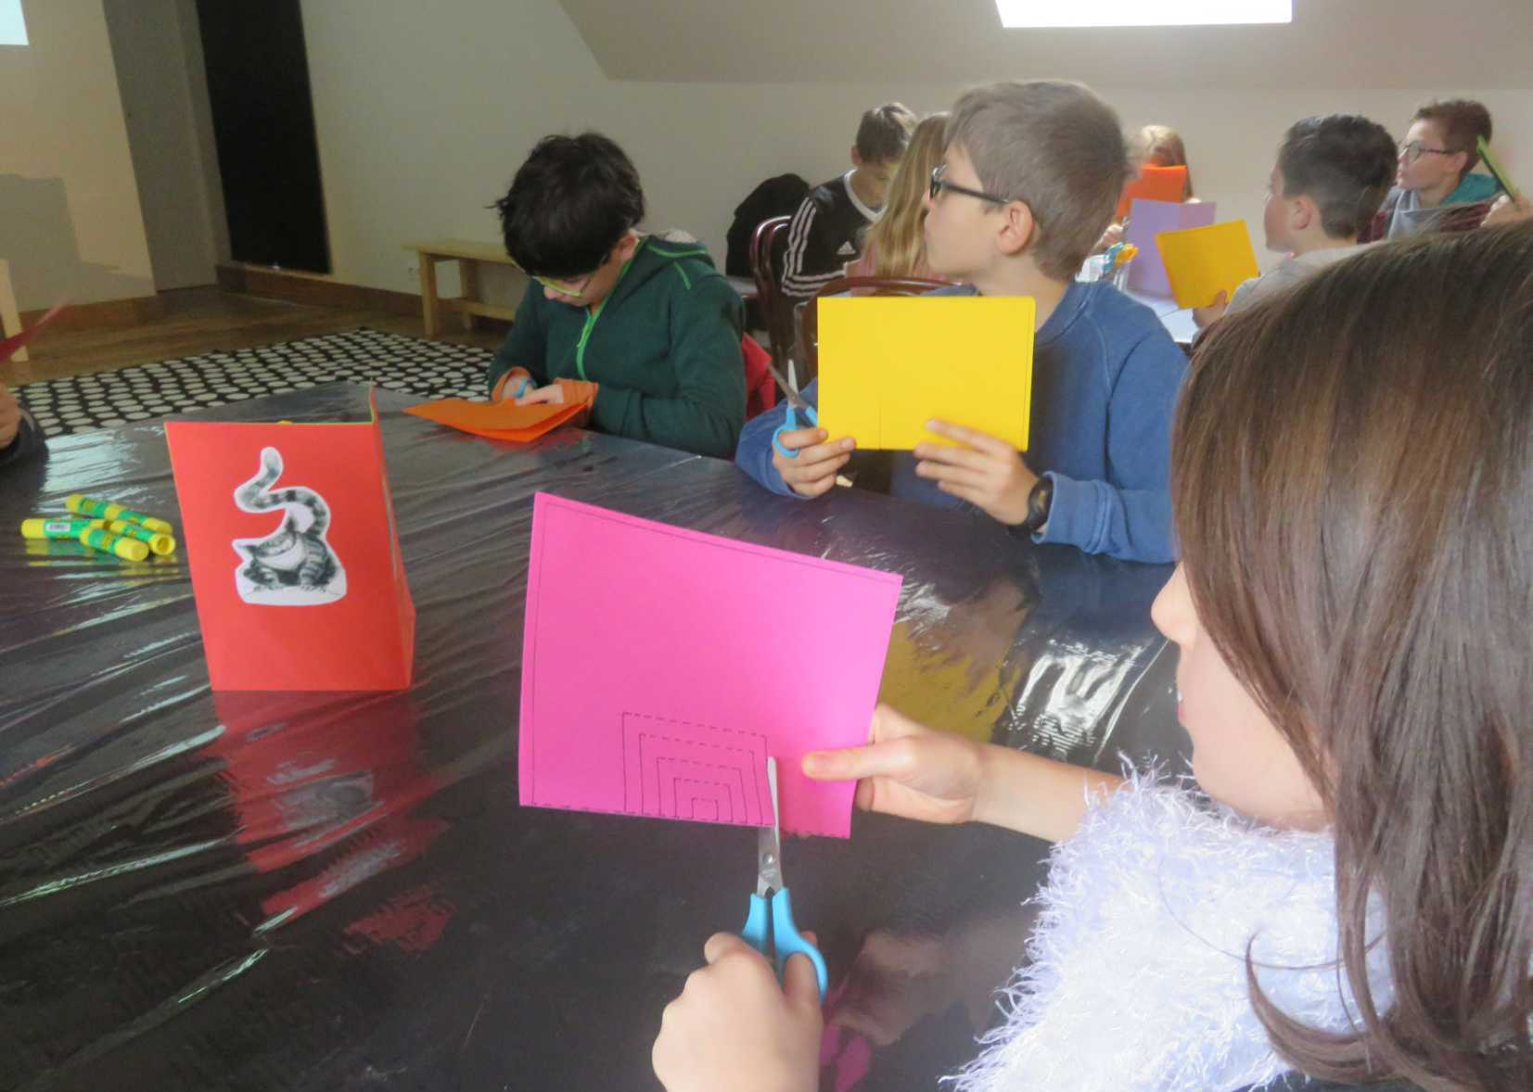
Objectif : découper sur les lignes
et plier sur les pointillés pour faire un labyrinthe en 3D

Slide 34
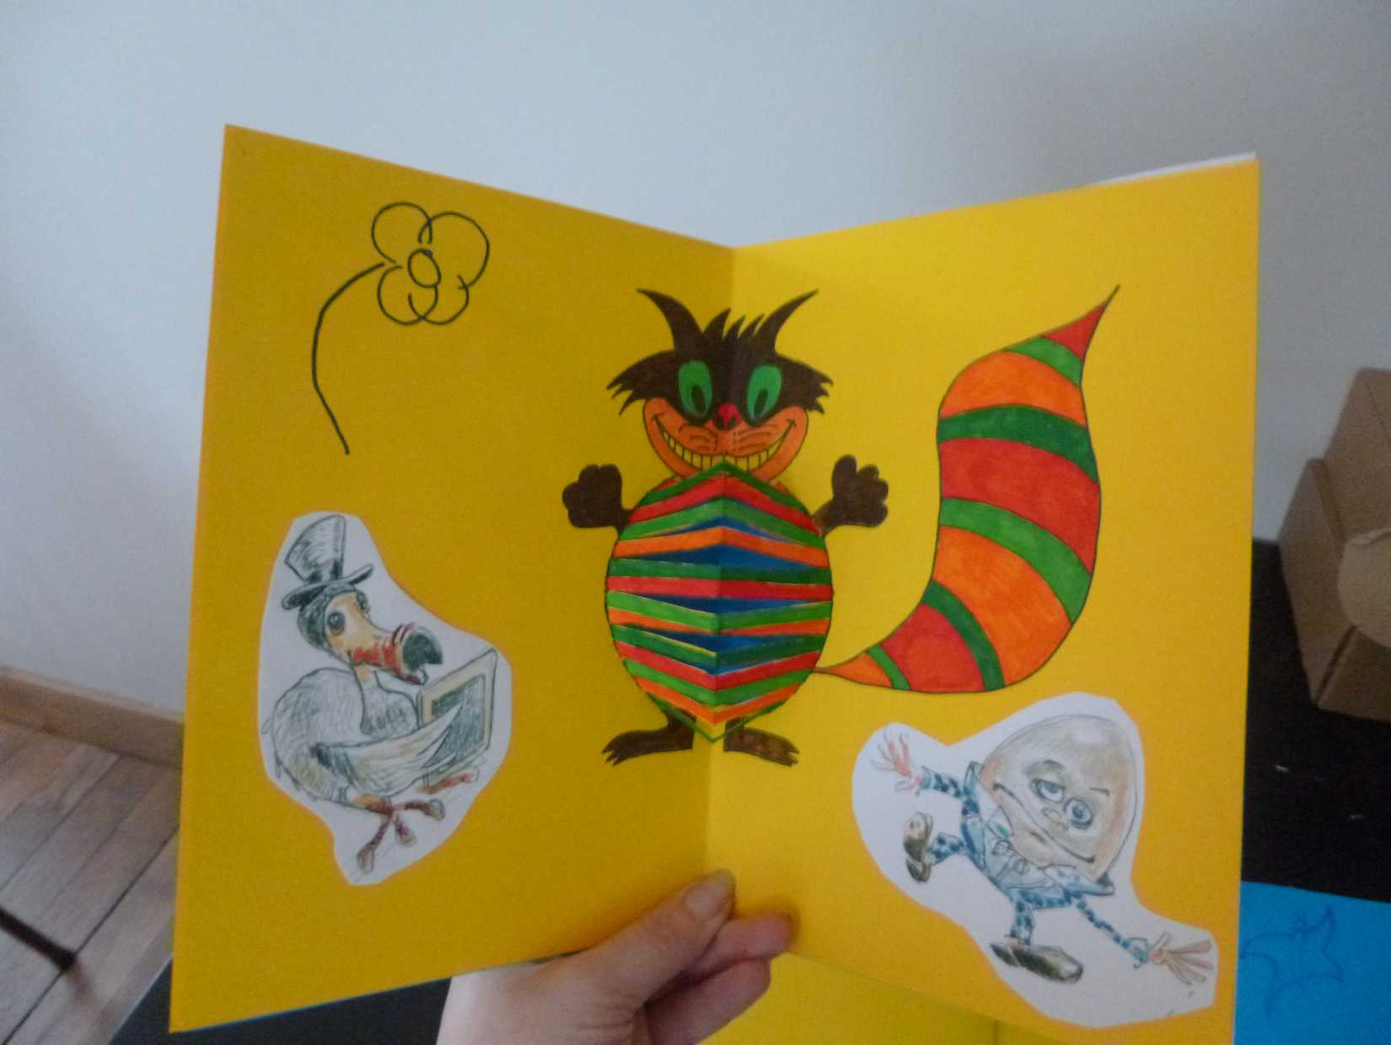
Création d'élève : le ventre du chat de Chester est un labyrinthe...

Slide 35
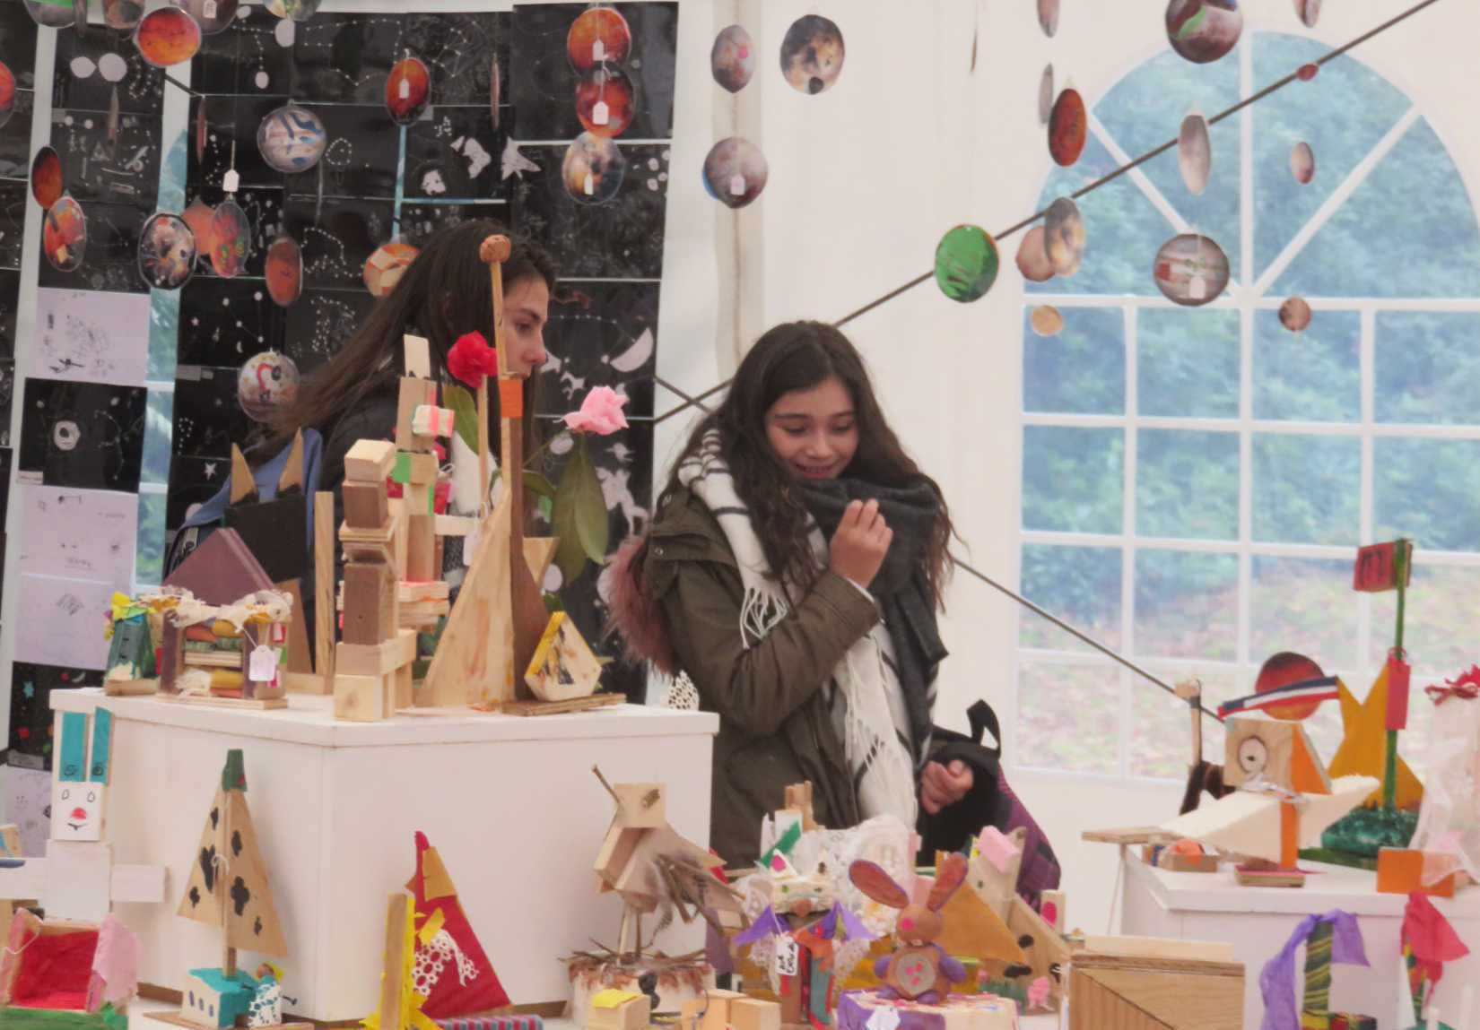
Après l'atelier, nous allons visiter le parc du château.
Sous ce barnum, une exposition participative d'objets
en relation avec le monde des merveilles.

Slide 36



Puis c'est la découverte du parc :
la chapelle et la fontaine Saint-Hubert...

Slide 37

...et enfin le voici : le château achevé au tout début du XXème siècle.

Slide 38


Le château fut très endommagé lors de la 2nde guerre mondiale.
Voici ce qu'il reste du salon d'apparat.

Slide 39

Remontons le temps : une photo du salon au début du XXème siècle...

Slide 40

De nos jours, deux pièces du bas seulement
sont restaurées et se visitent. Ici, la bibliothèque.

Slide 41

Enfin, la salle à manger.

Slide 42

Dernière photo avant le retour à Plancoët : ce fut une très belle journée !

